Slide 1
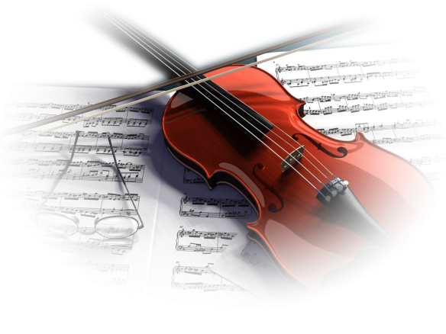
УПРАВЛЕНИЕ КУЛЬТУРЫ ДЕПАРТАМЕНТА ПО СОЦИАЛЬНОЙ ПОЛИТИКЕ АДМИНИСТРАЦИИ ГОРОДСКОГО ОКРУГА САРАНСК
Муниципальное бюджетное учреждение дополнительного образования
«Детская музыкальная школа № 4 имени Л. Войнова»
ПОРТФОЛИО
ПРЕПОДАВАТЕЛЯ по классу скрипки
Черняевой Татьяны Ивановны

Slide 2

Сведения о себе
ФИО – Черняева Татьяна Ивановна
Дата рождения – 27.12.1959
Образование:
высшее, МГУ им. Н.П. Огарёва, 1922, диплом ЦВ 102546, филолог
среднее-специальное, СГМУ им. Л.П. Кирюкова, 1981, диплом ВТ № 650425, преподаватель по классу скрипки и артист оркестра
Должность – преподаватель по классу скрипки
Общий трудовой стаж – 37 лет
Стаж педагогический – 37 лет
Наличие квалификационной категории – высшая КК
Дата последней аттестации – 26.04.2013

Slide 3
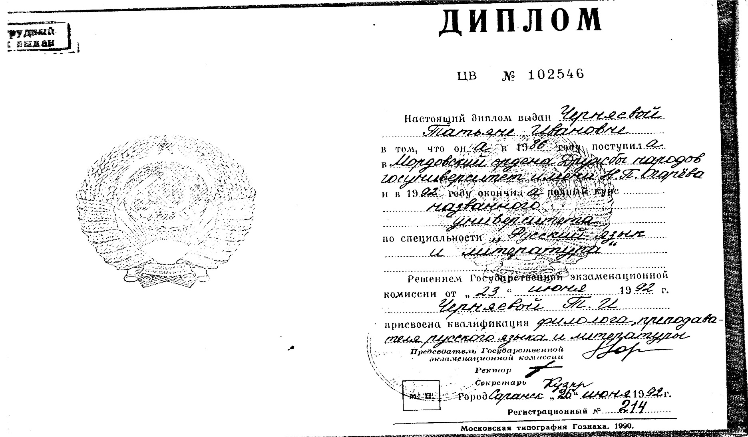


Slide 4
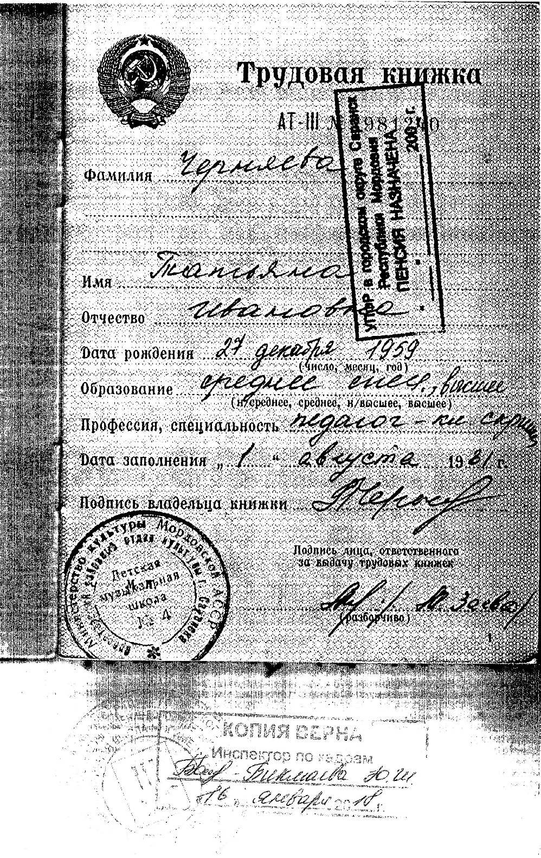
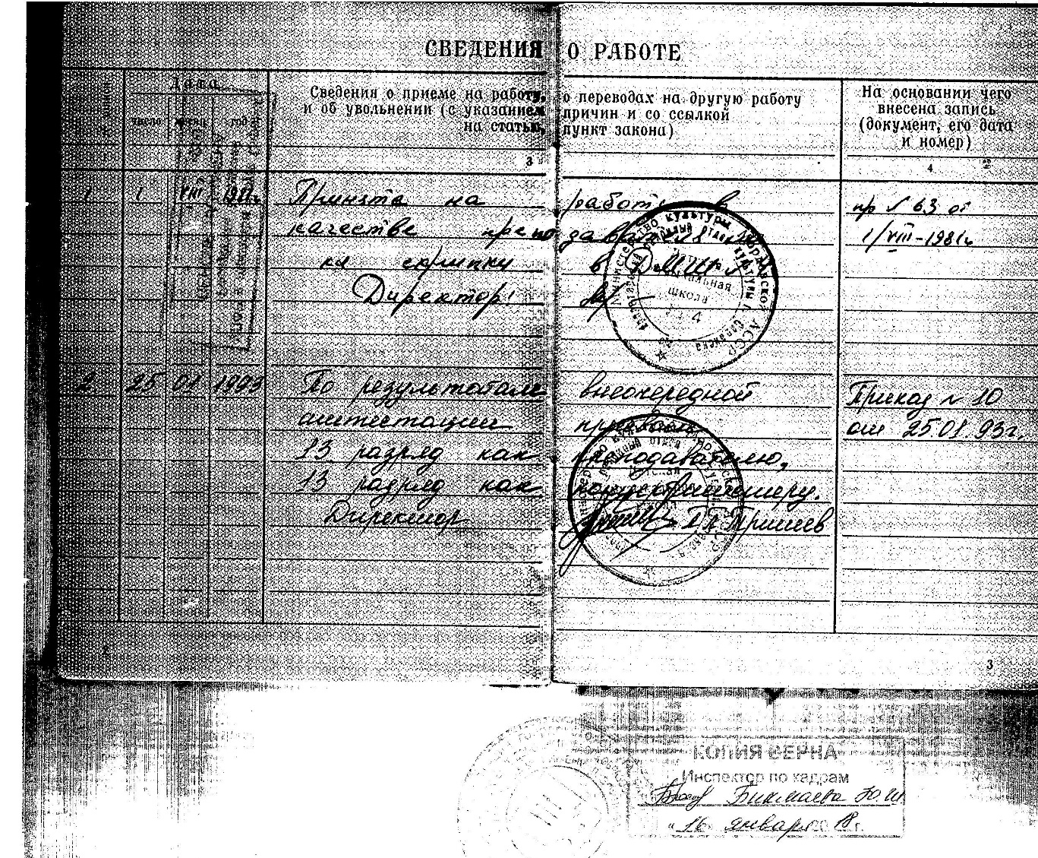

Slide 5
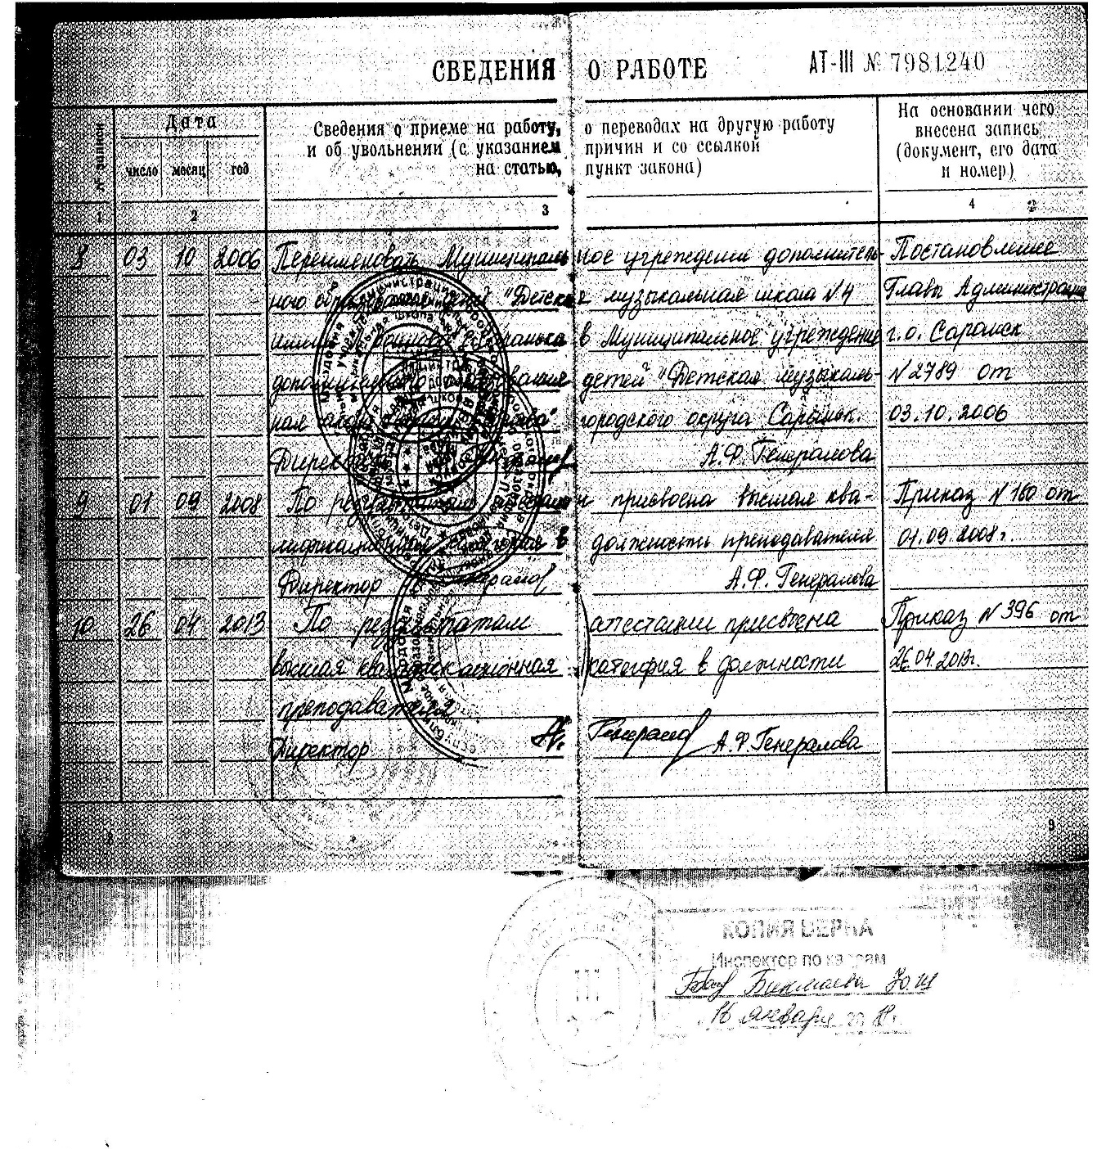
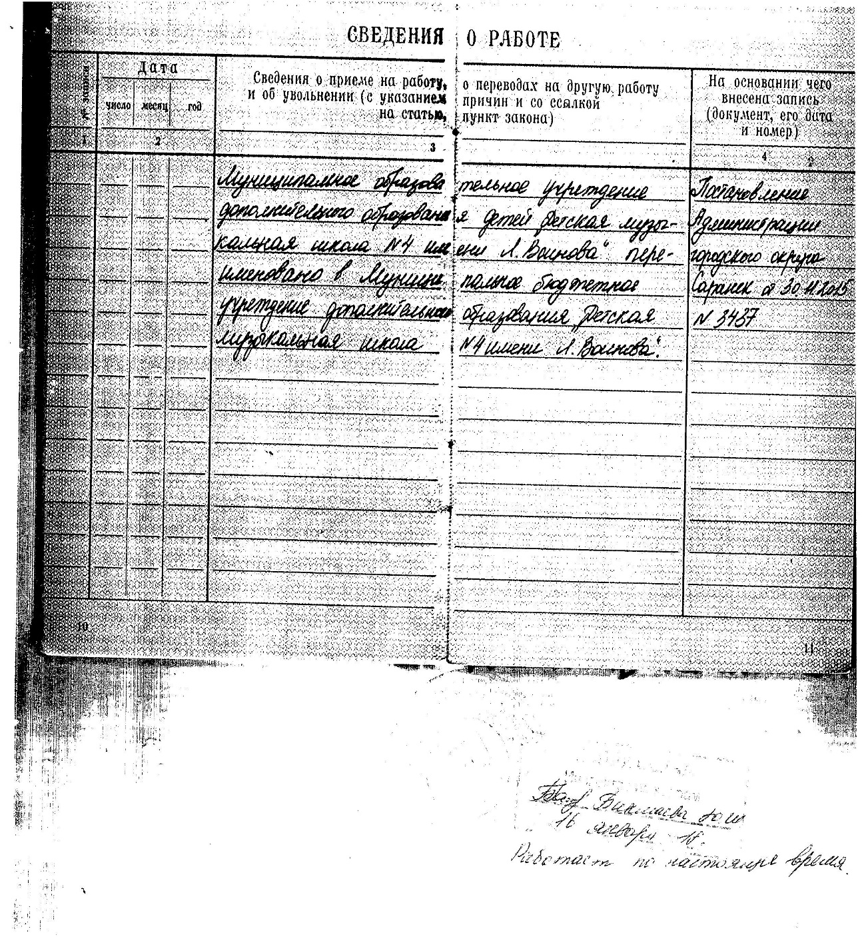

Slide 6
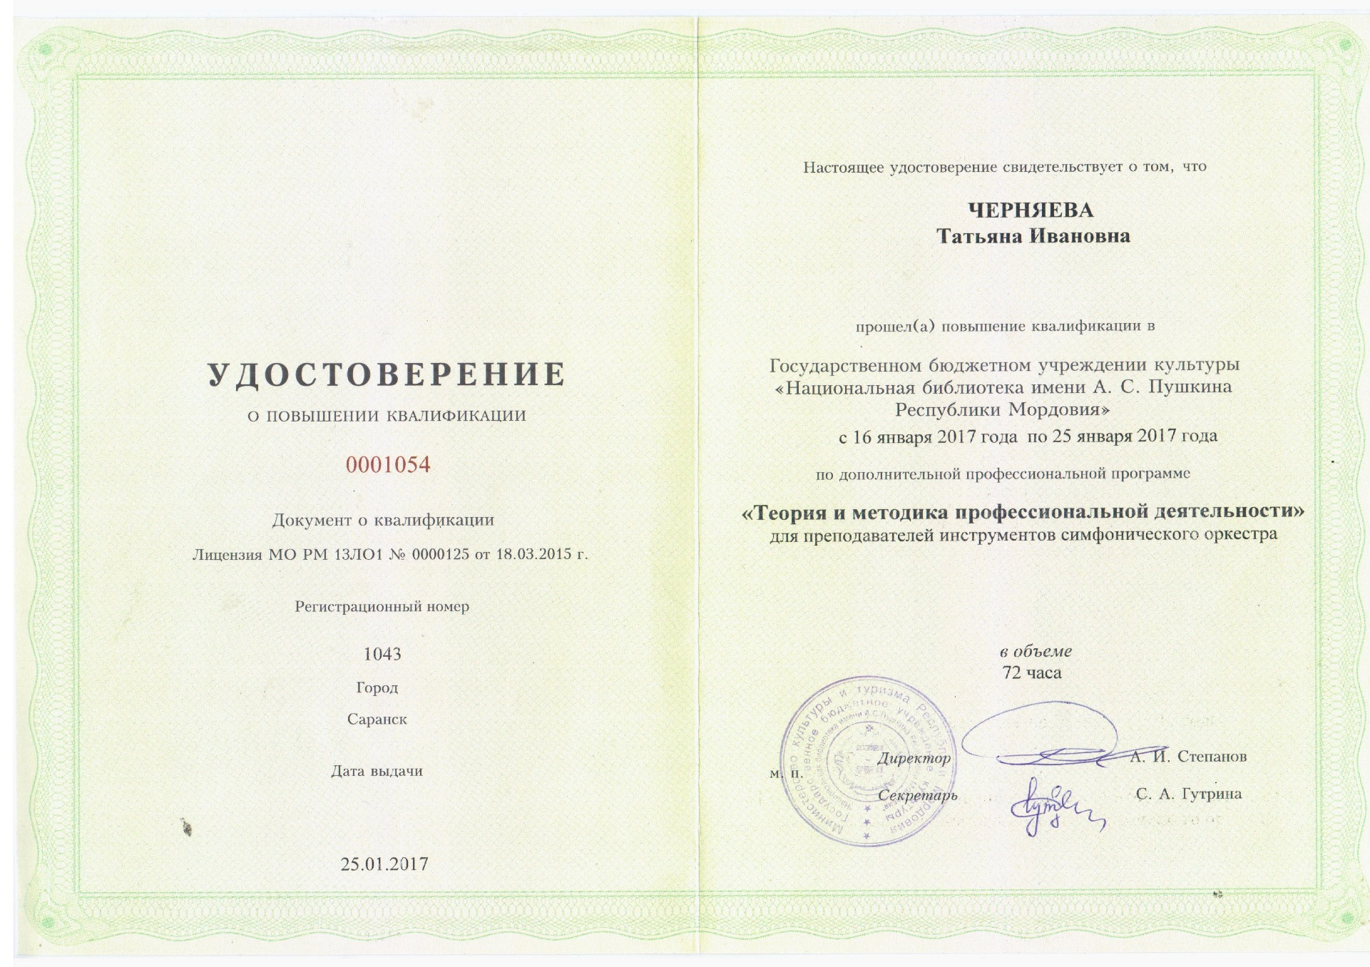
1. Повышение квалификации, профессиональная переподготовка

Slide 7
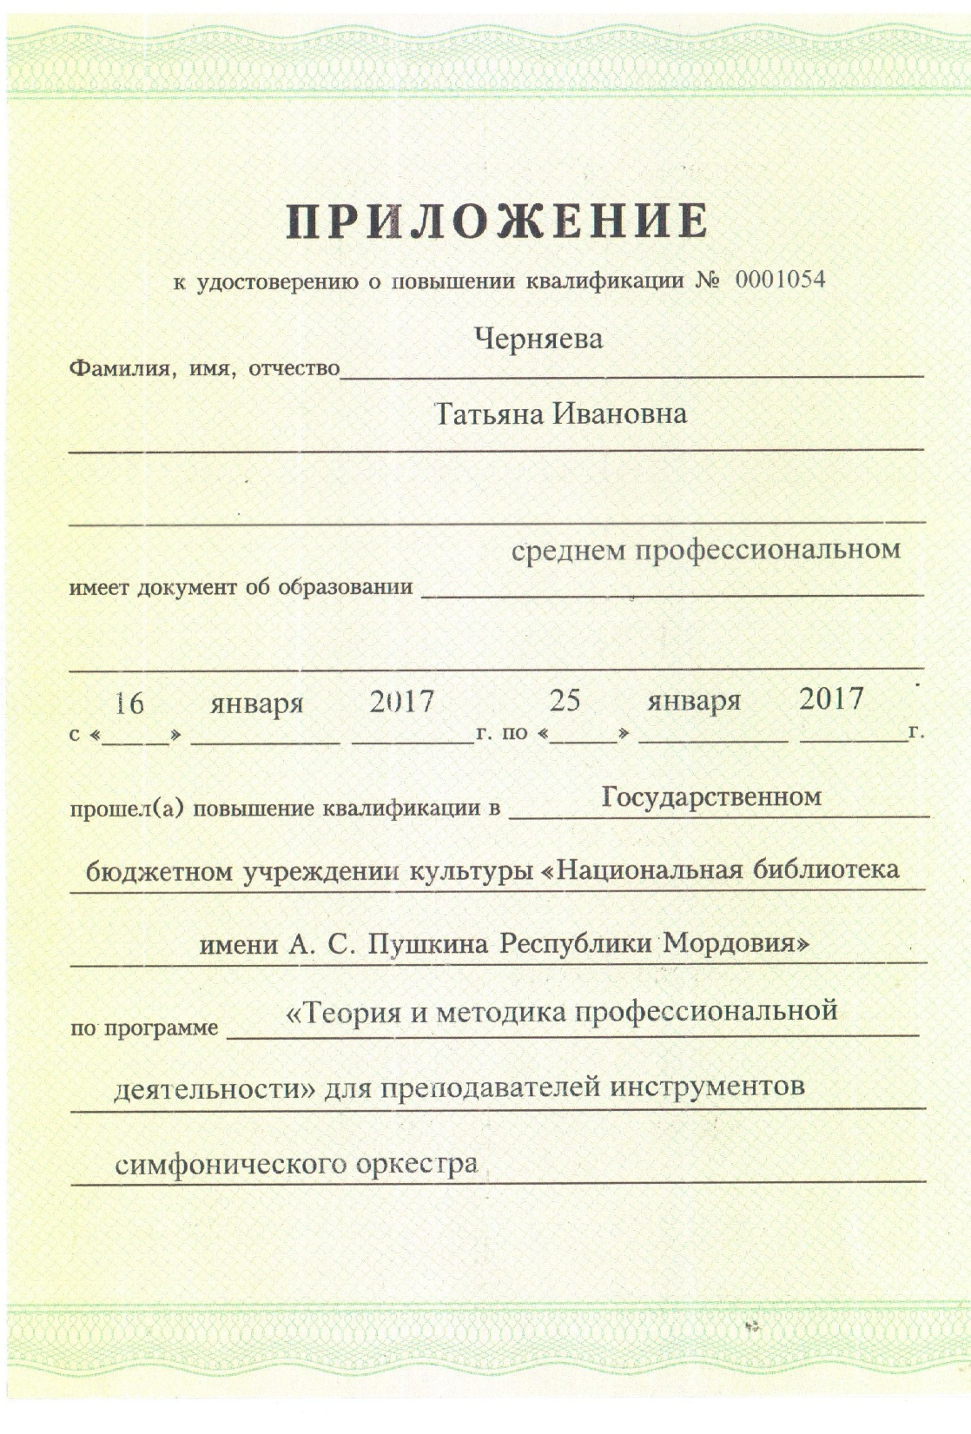
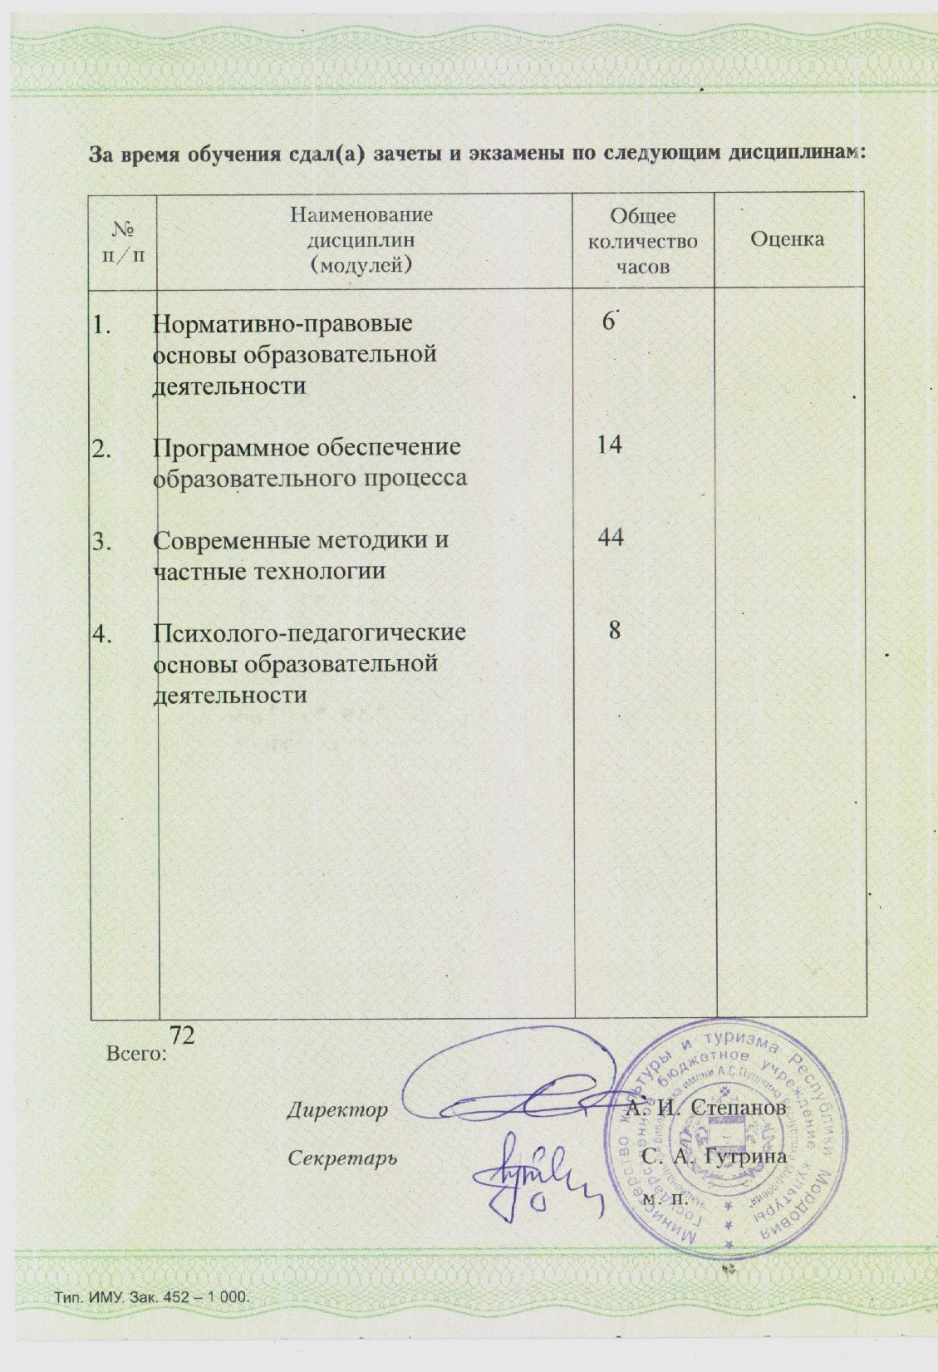

Slide 8
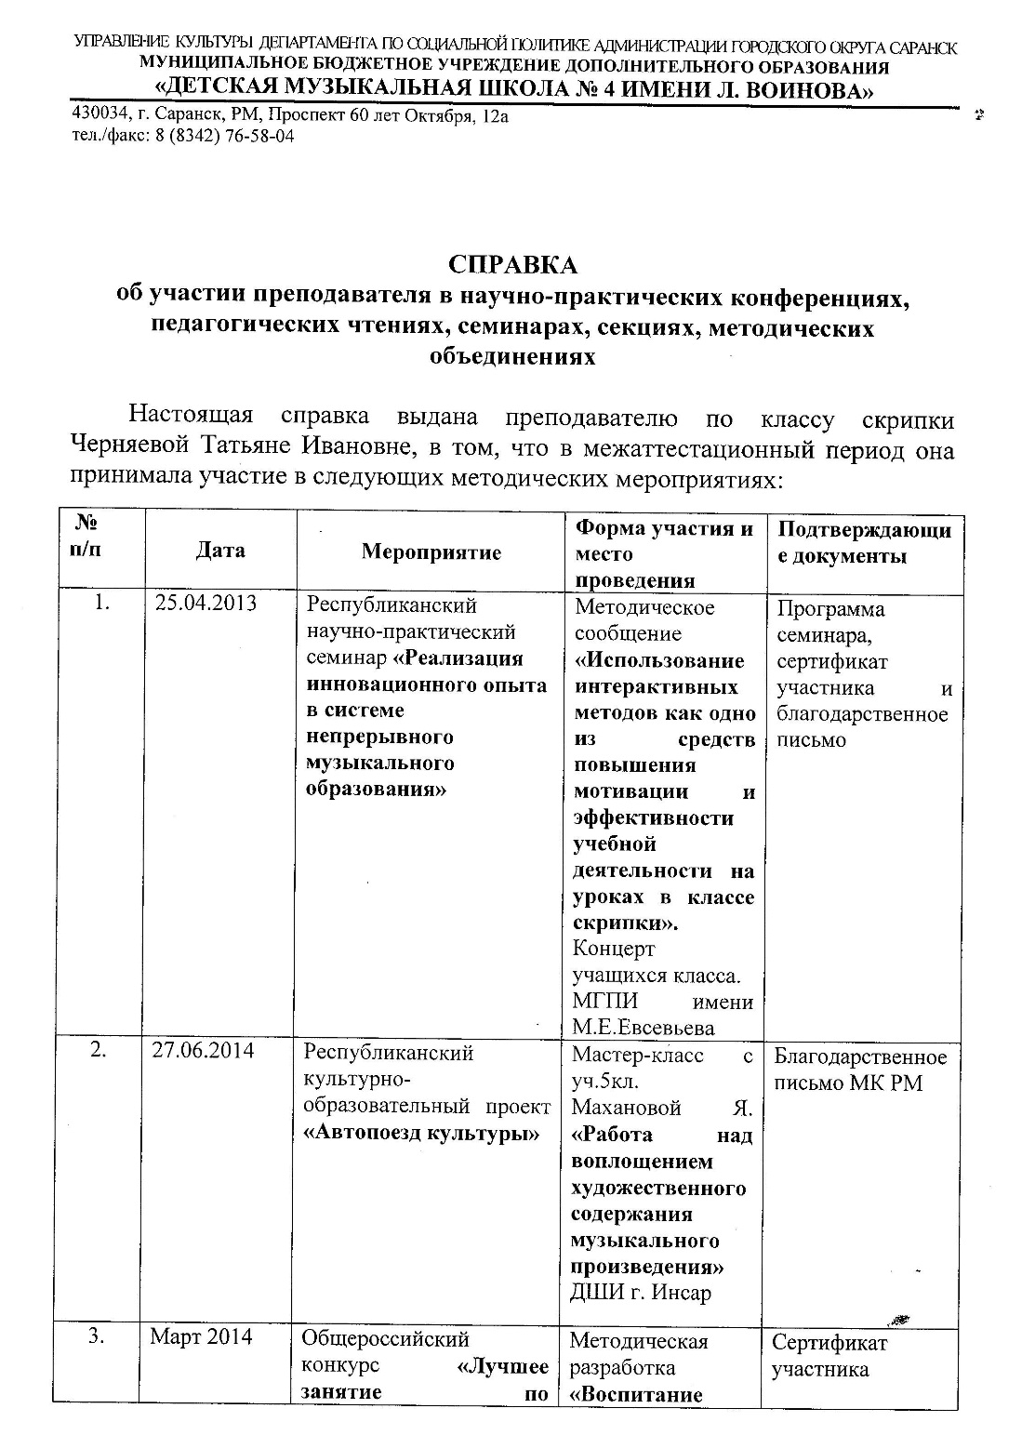
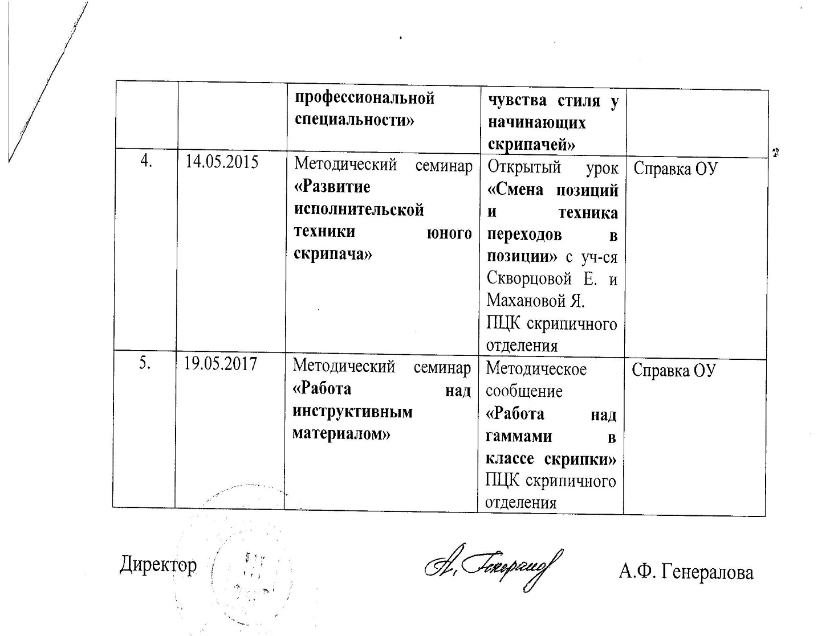
2. Участие преподавателя в научно-методической, экспериментальной деятельности

Slide 9
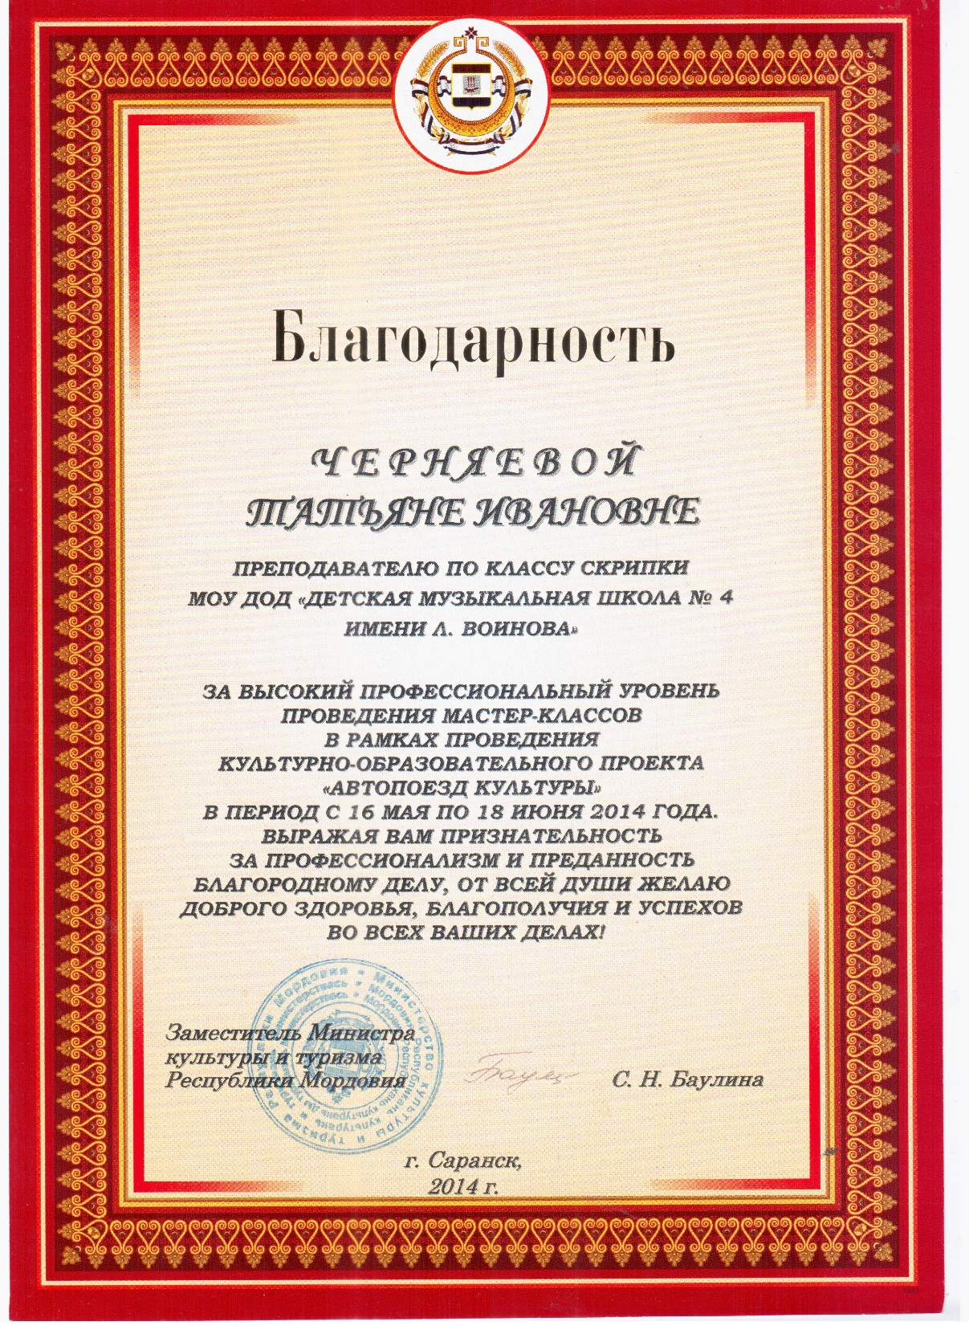

Slide 10
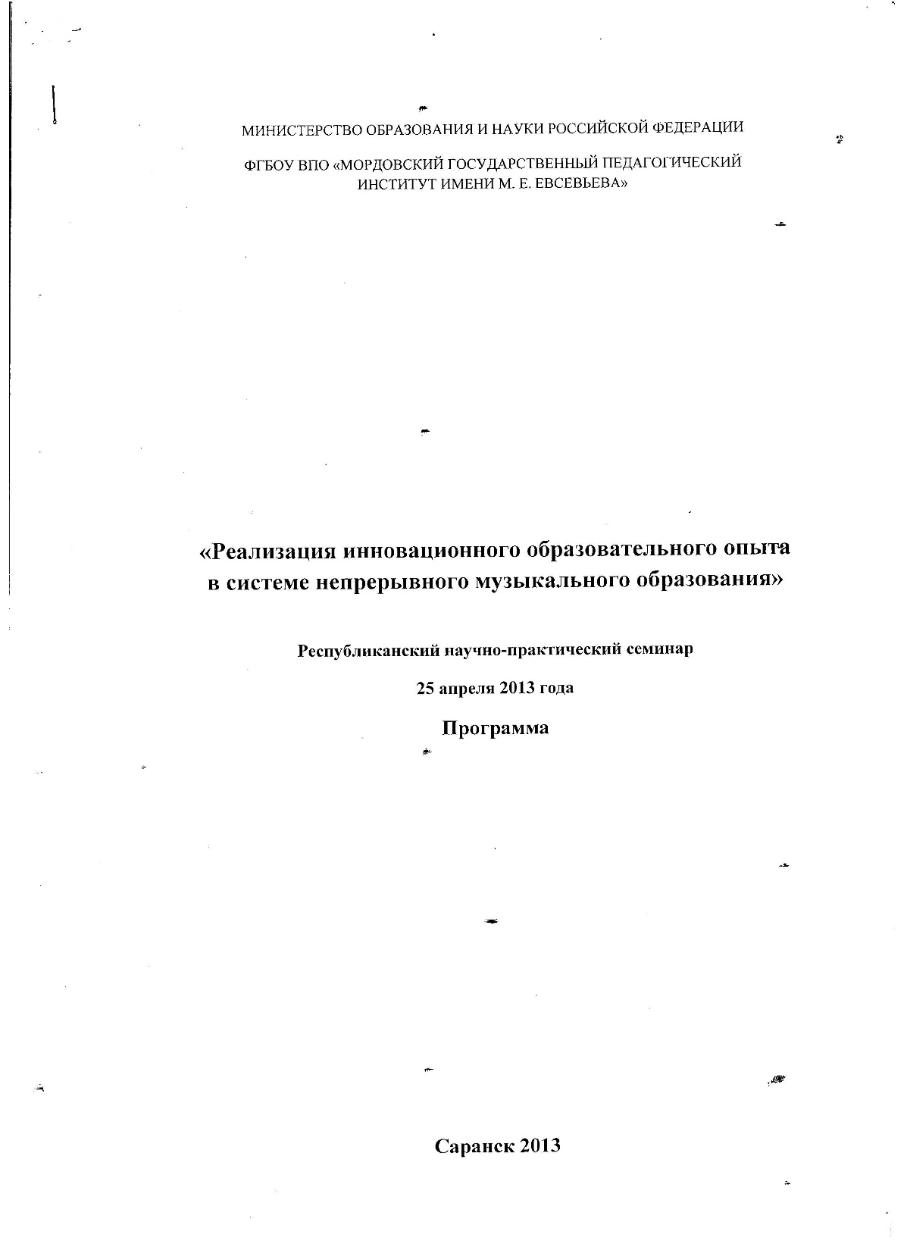
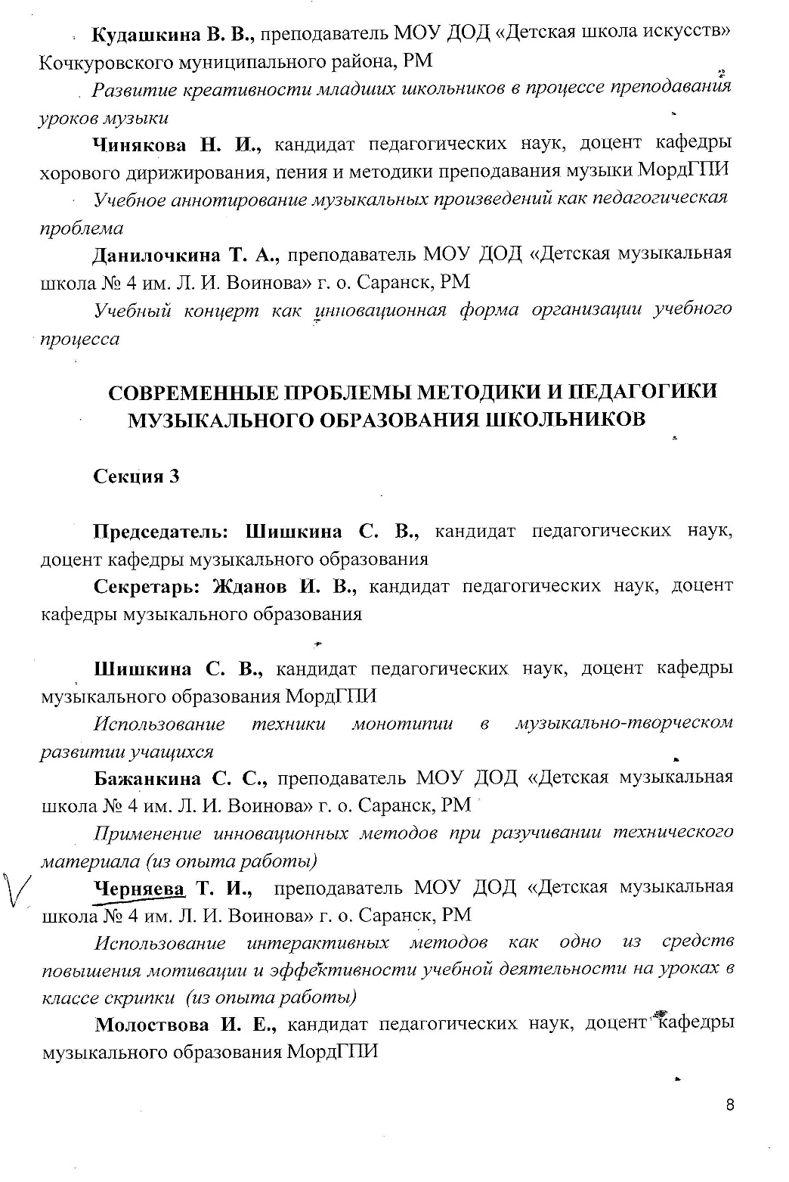

Slide 11
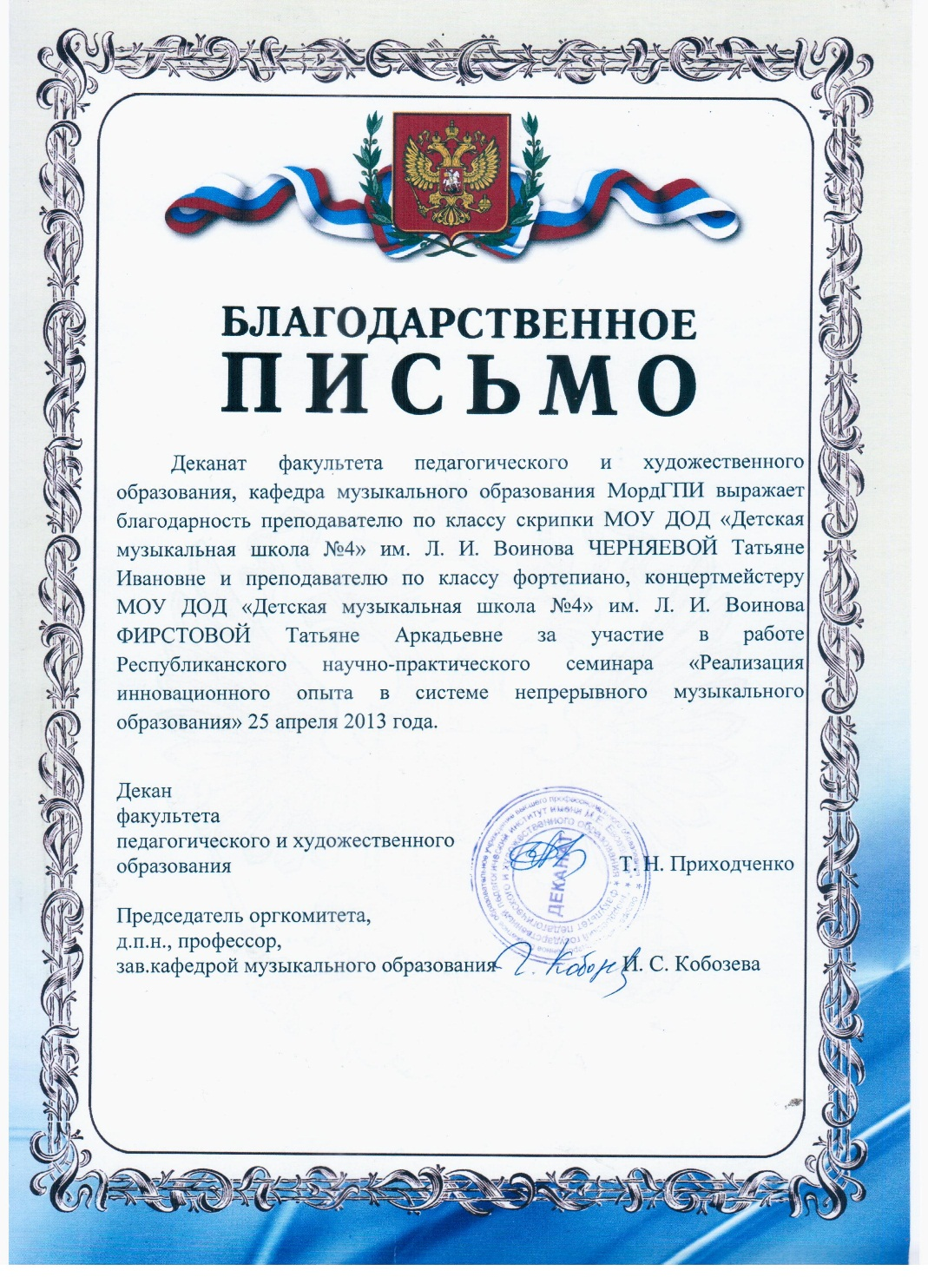
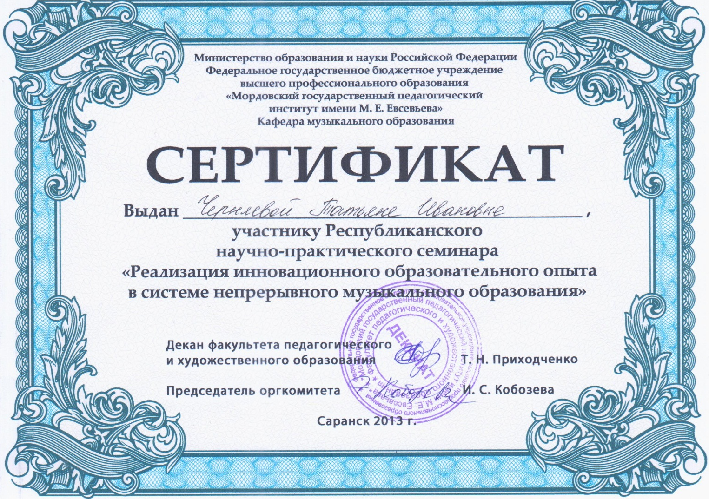

Slide 12



Slide 13
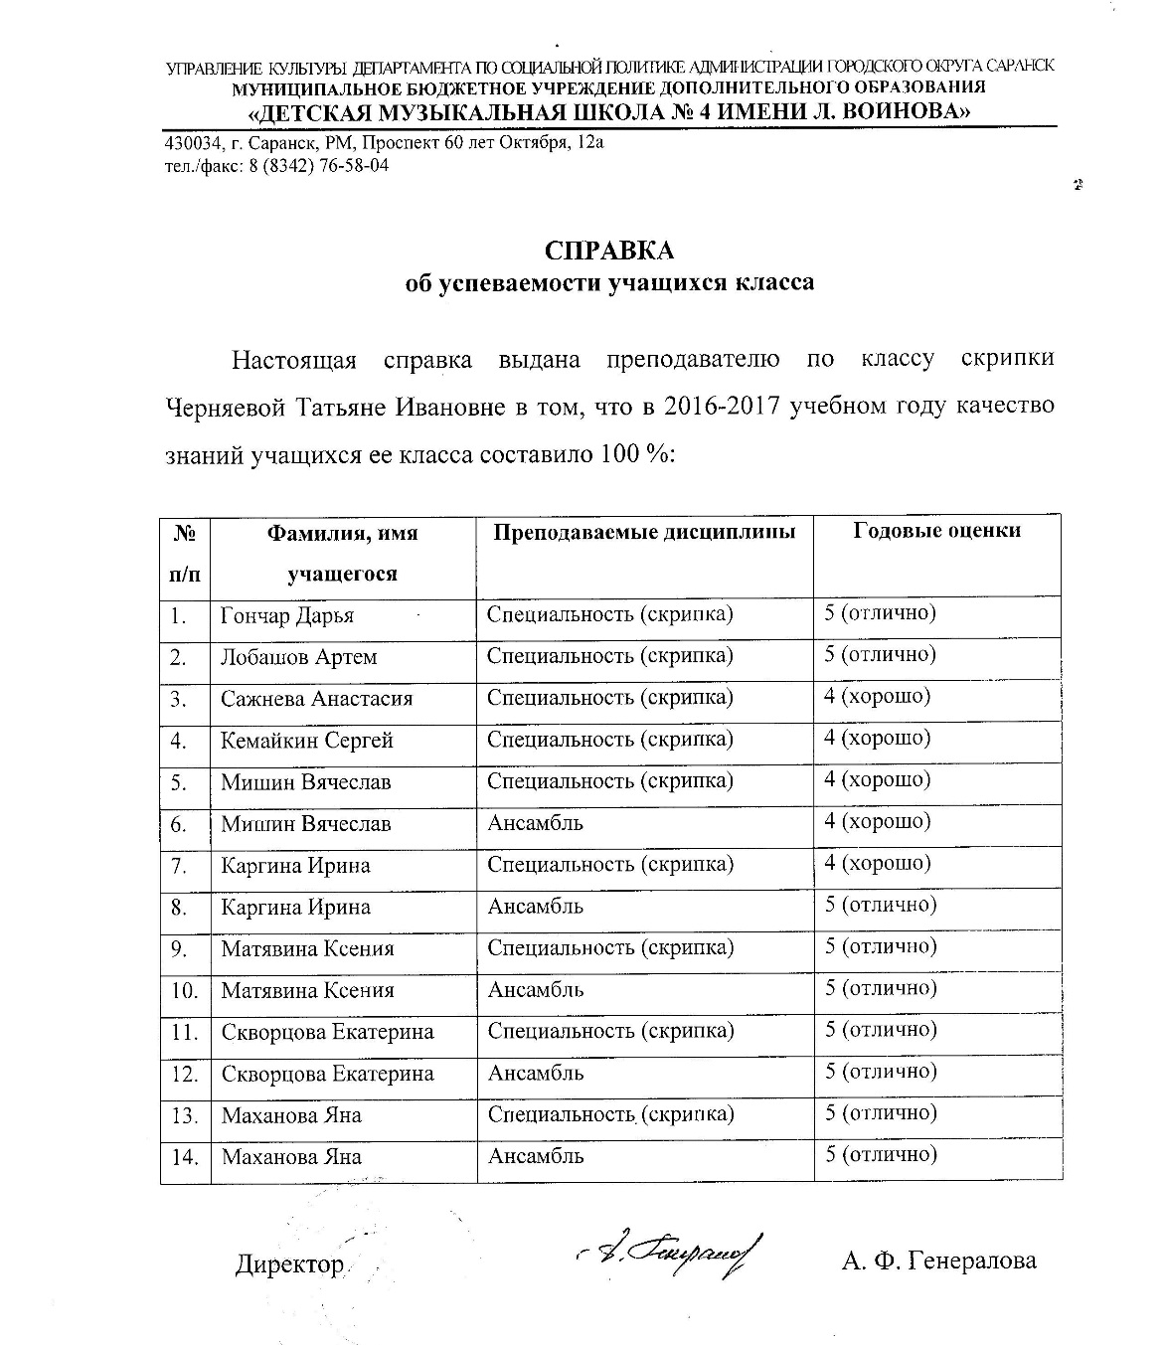
3. Позитивная динамика доли учащихся, успевающих на
«4» и «5» за предшествующий учебный год (%)

Slide 14
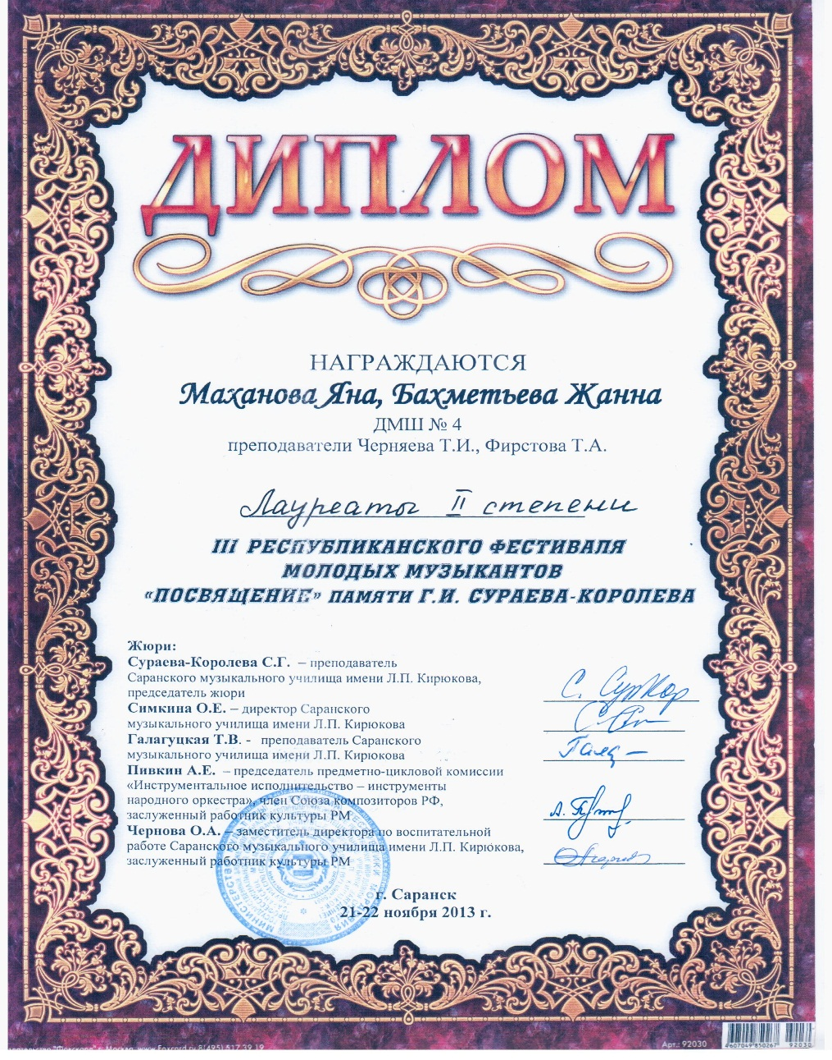
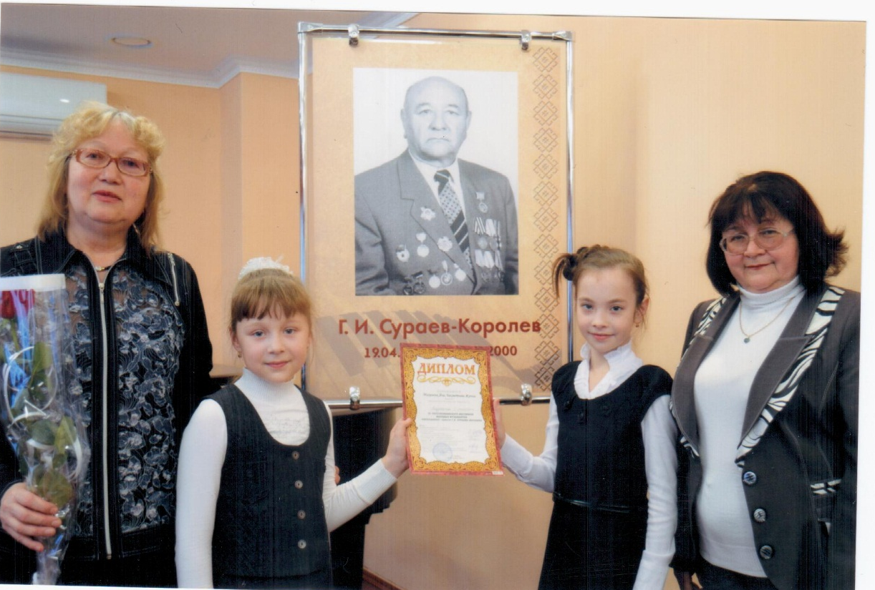
4. Результаты участия обучающихся в профессиональных конкурсах, проводимых под патронатом Министерств культуры

Slide 15
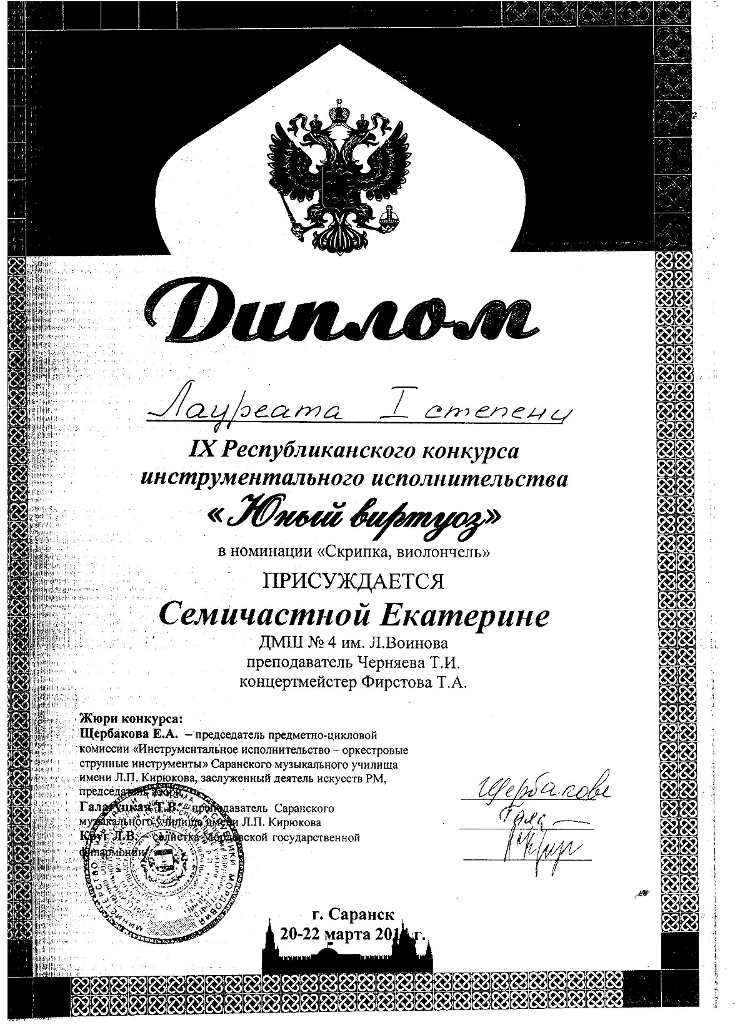


Slide 16
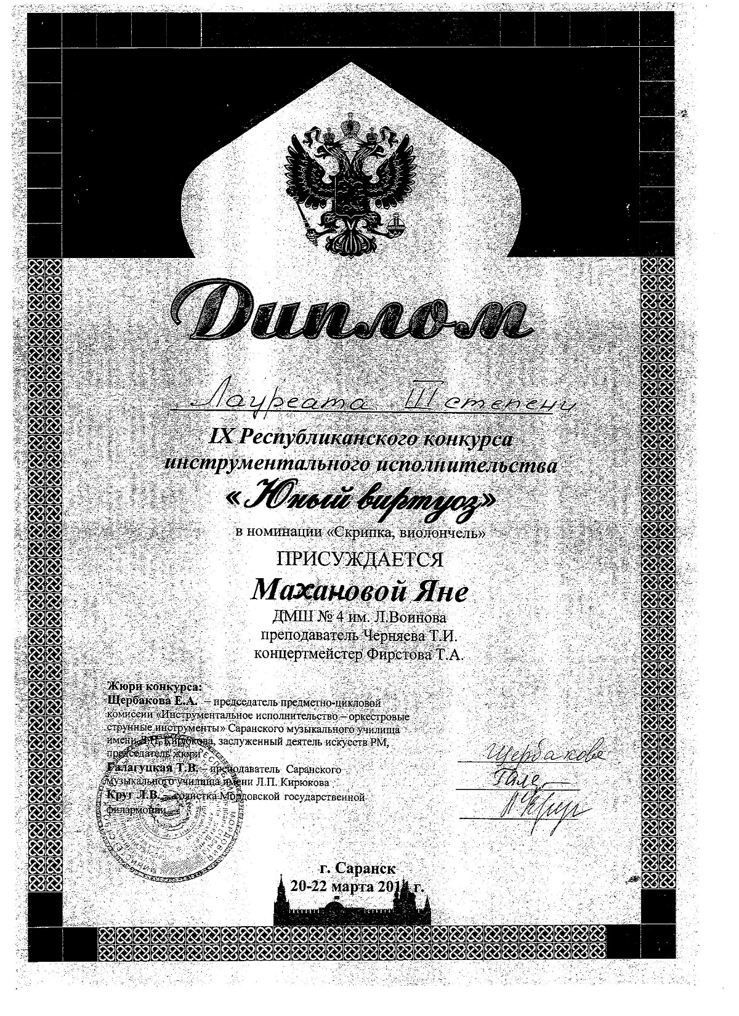
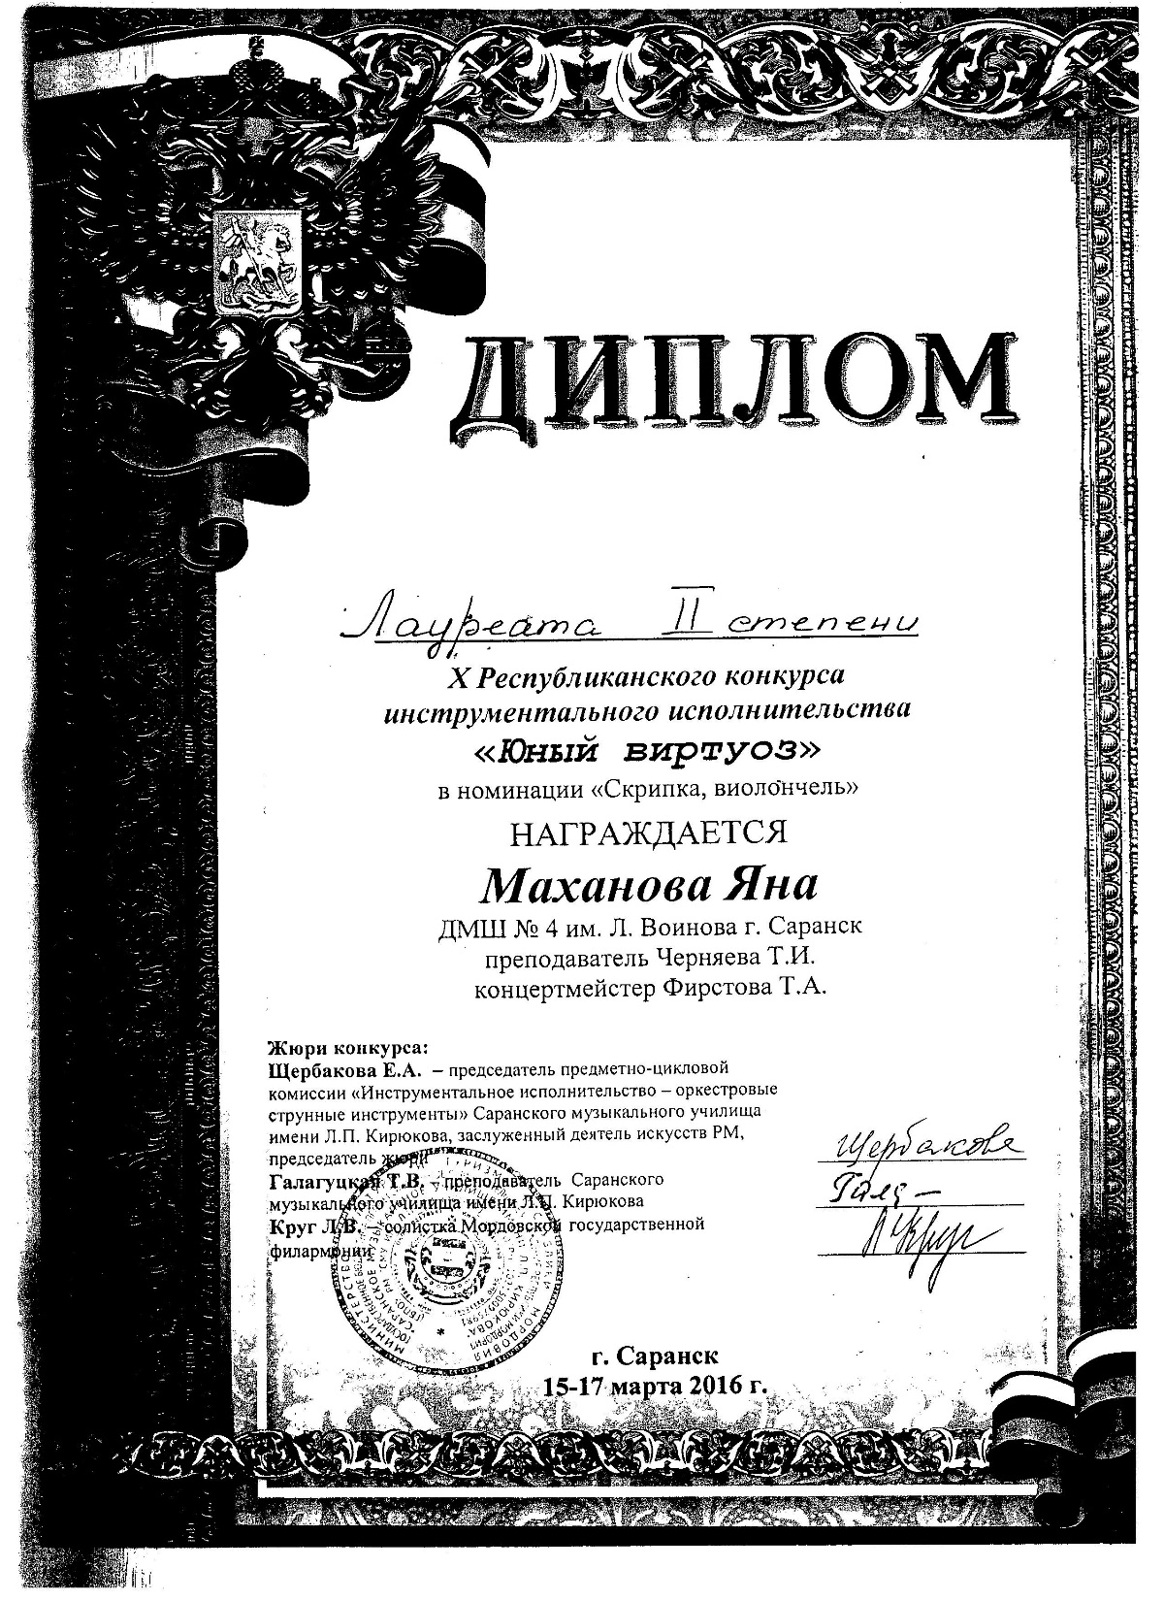

Slide 17
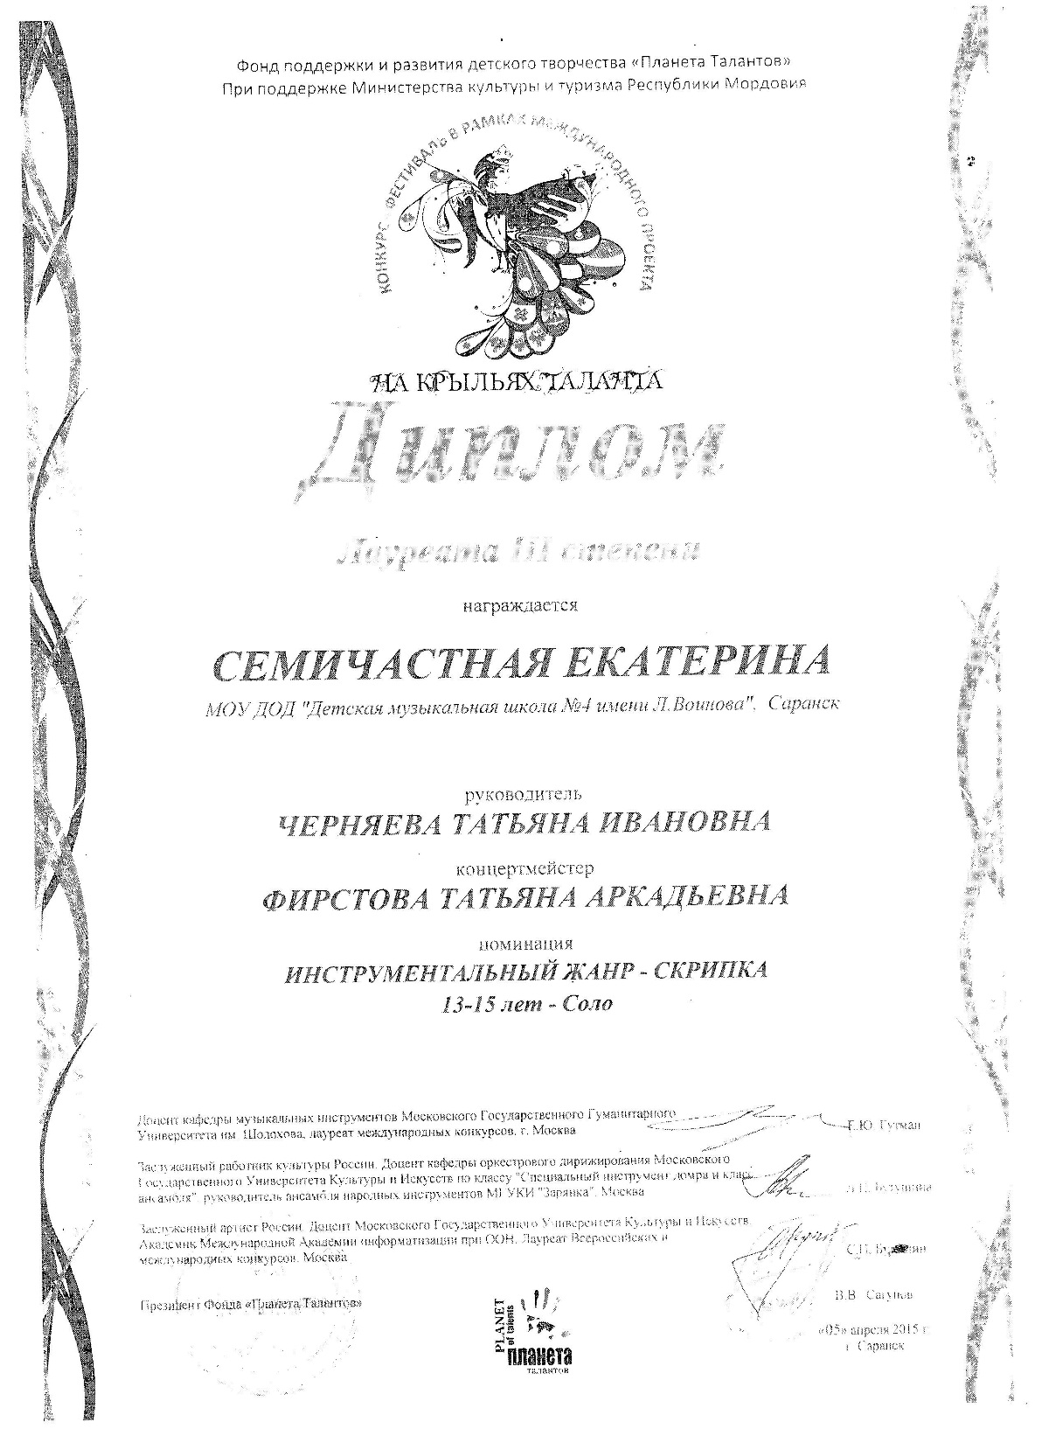

Slide 18
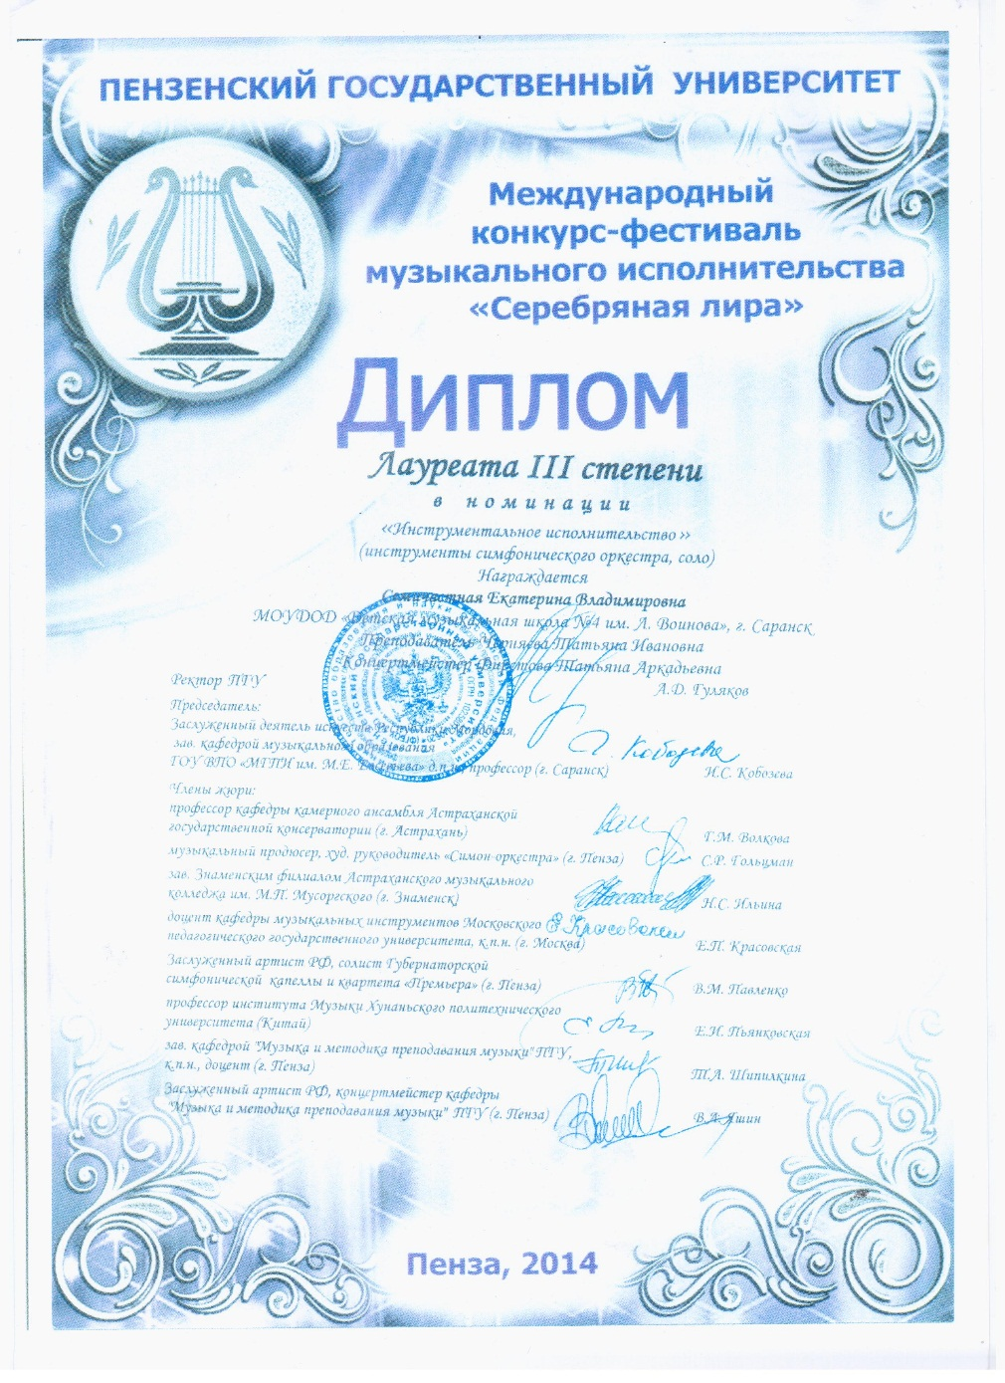
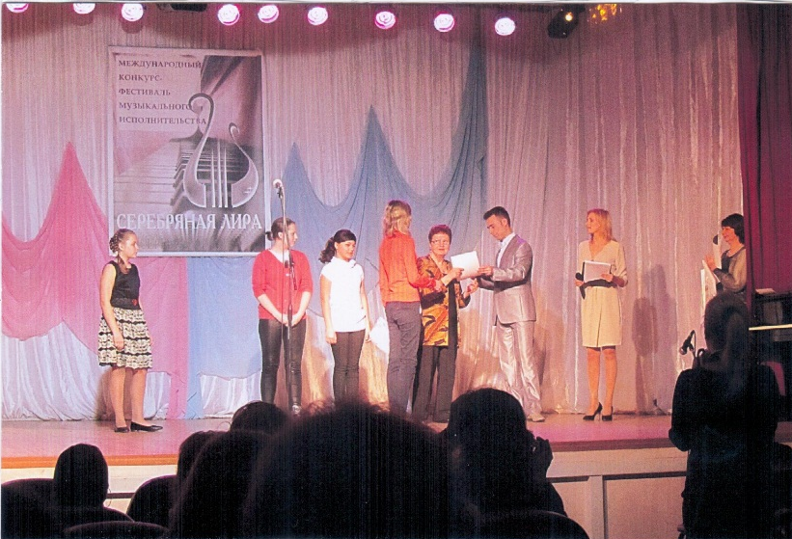
5. Результаты участия обучающихся в мероприятиях различных уровней по учебной деятельности: предметные олимпиады, конкурсы, фестивали и т. д.

Slide 19
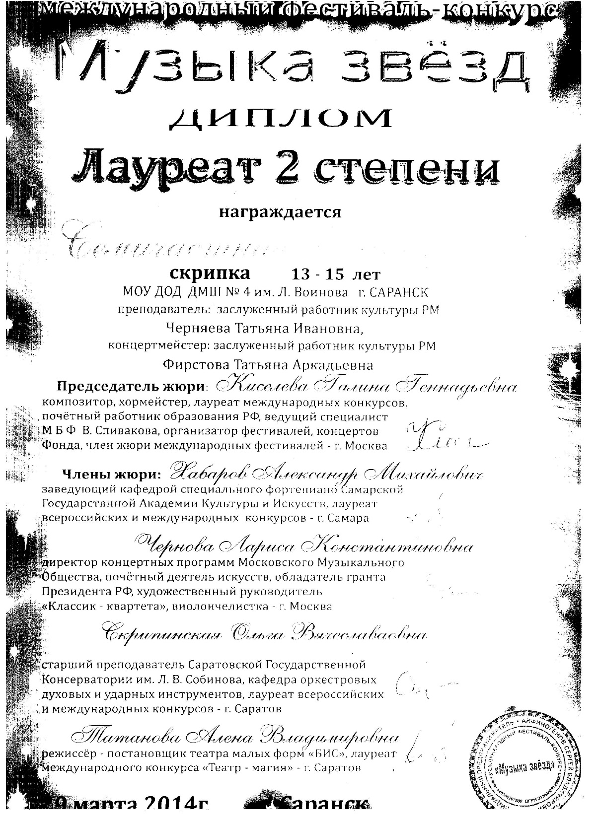
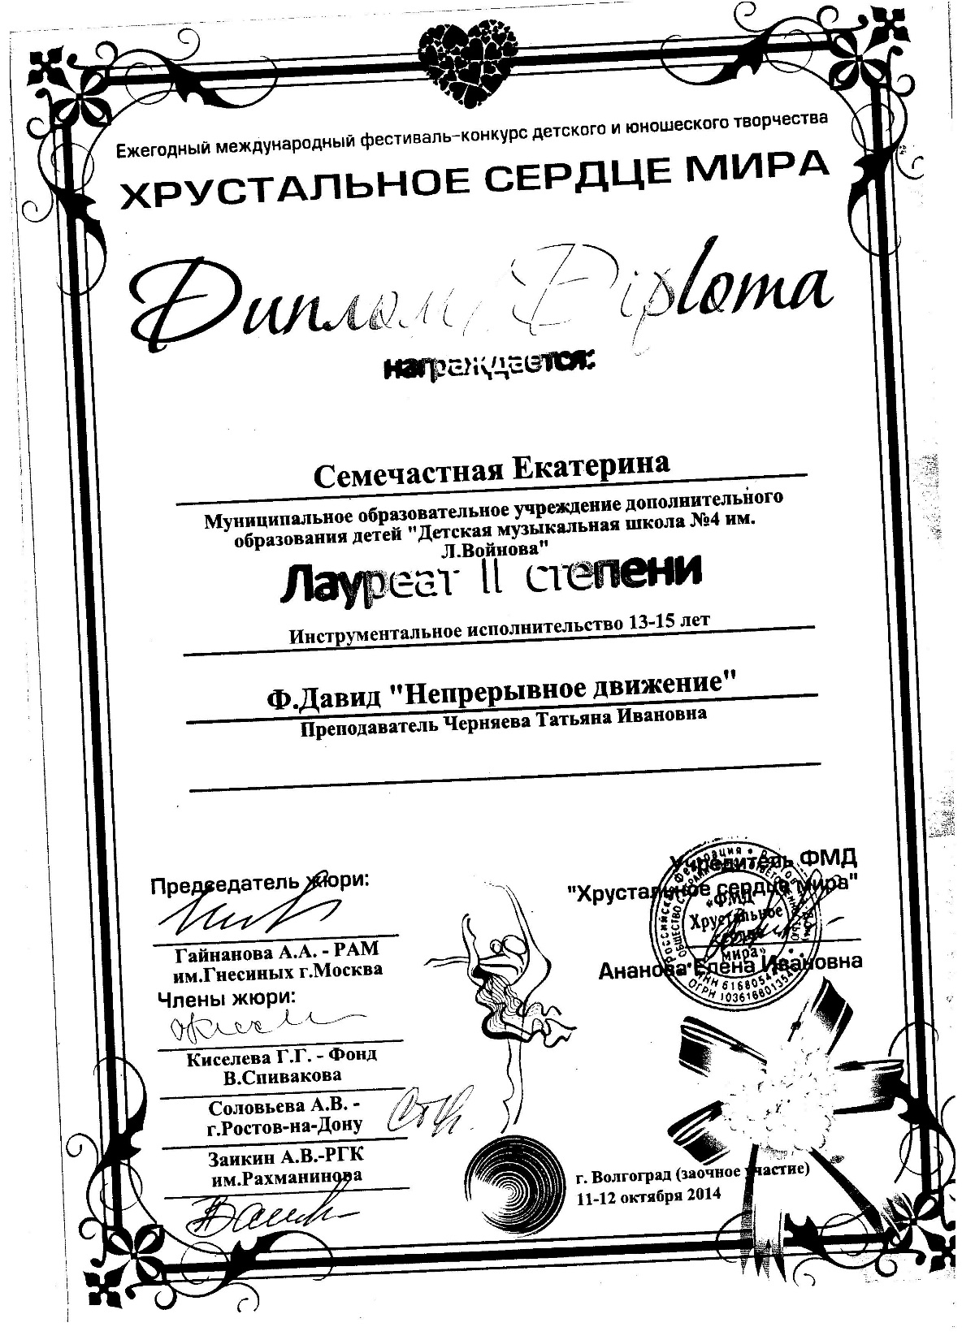

Slide 20
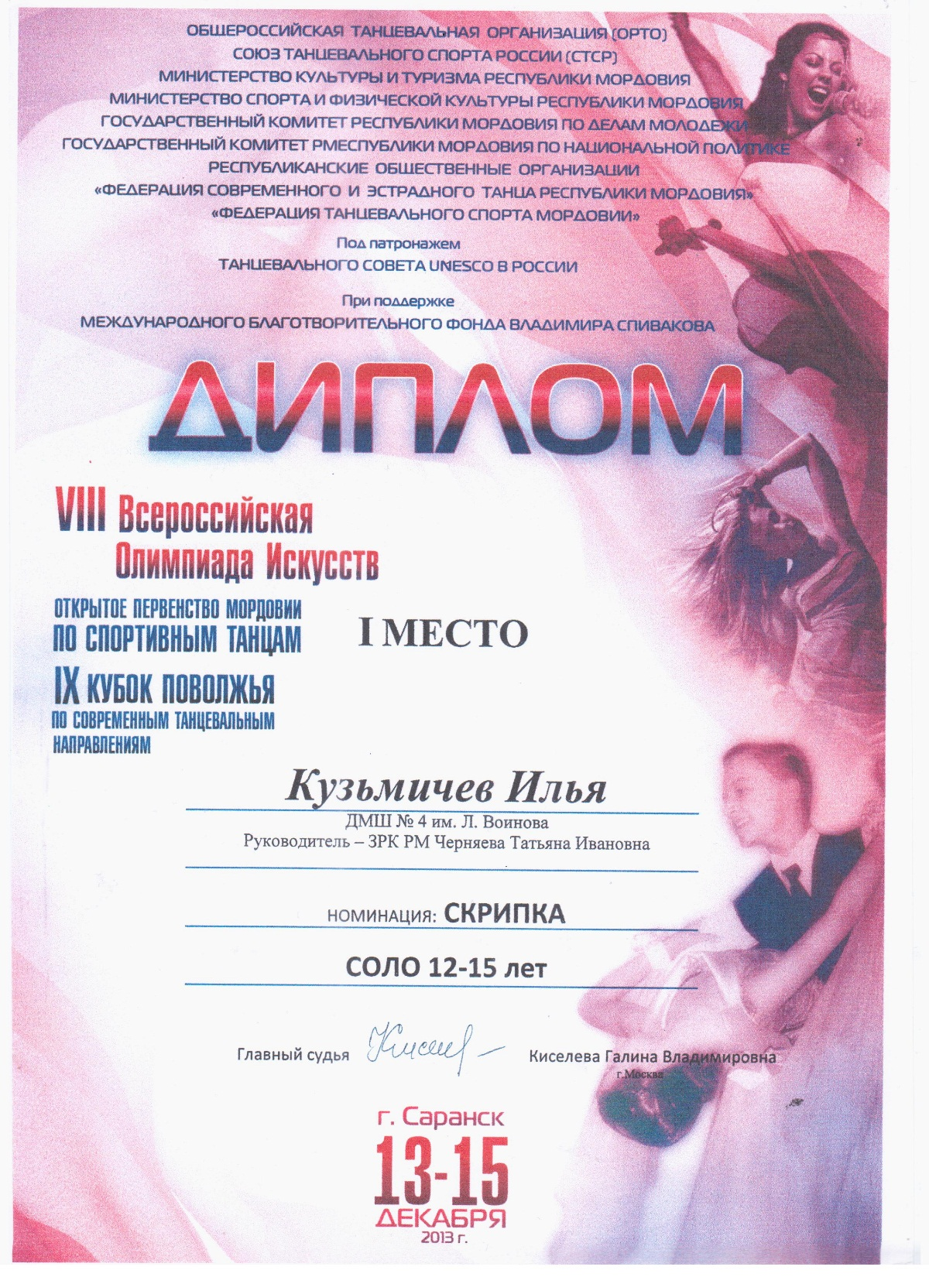


Slide 21



Slide 22
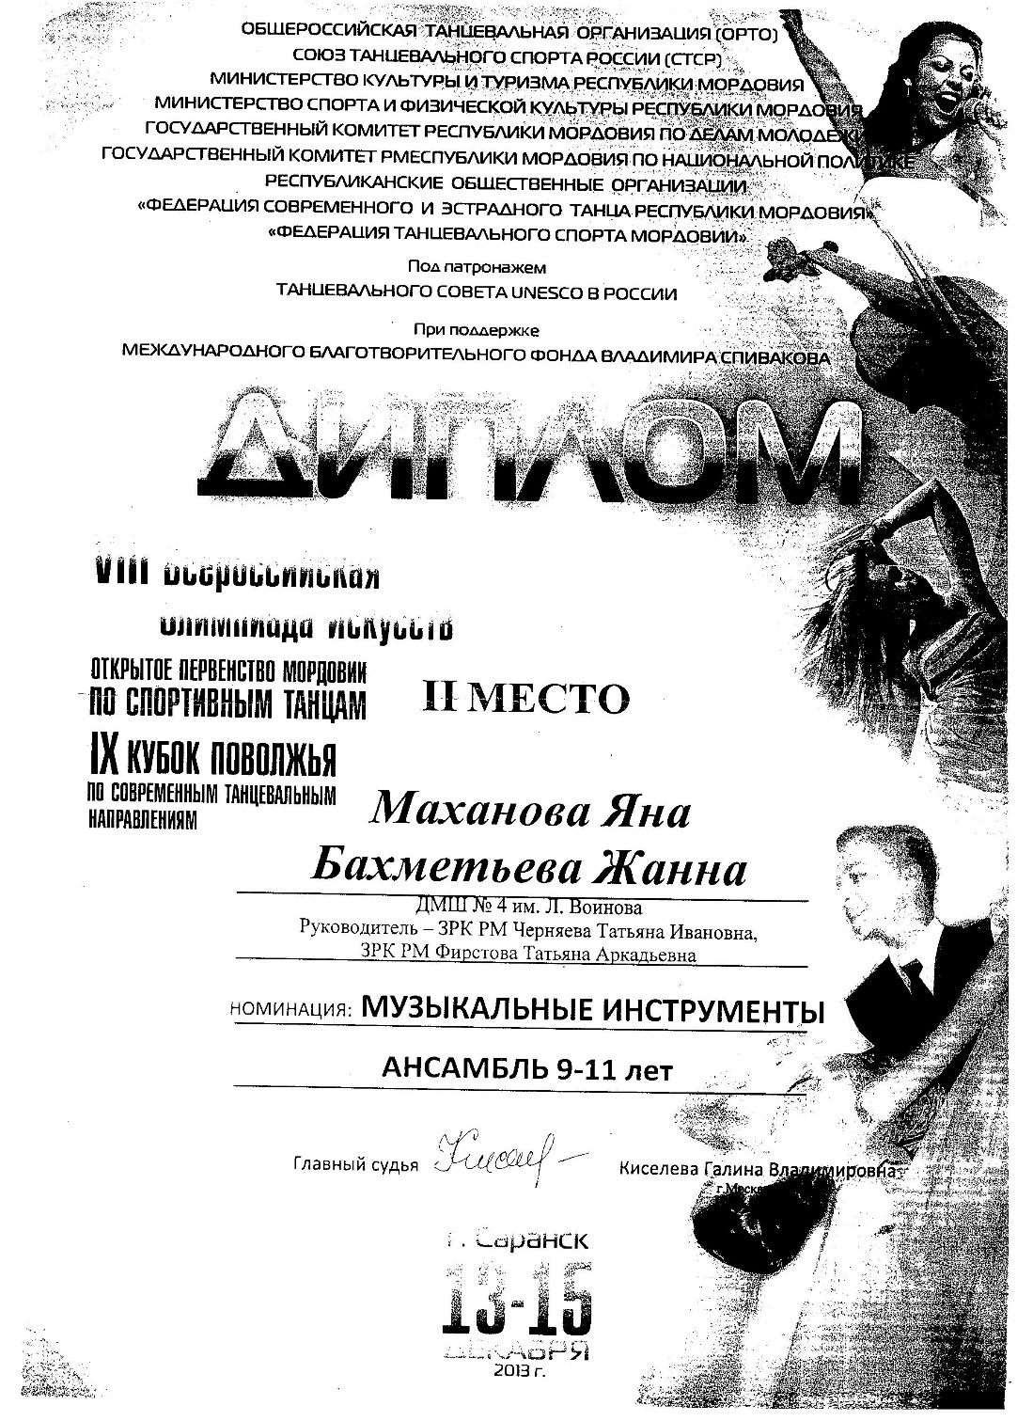
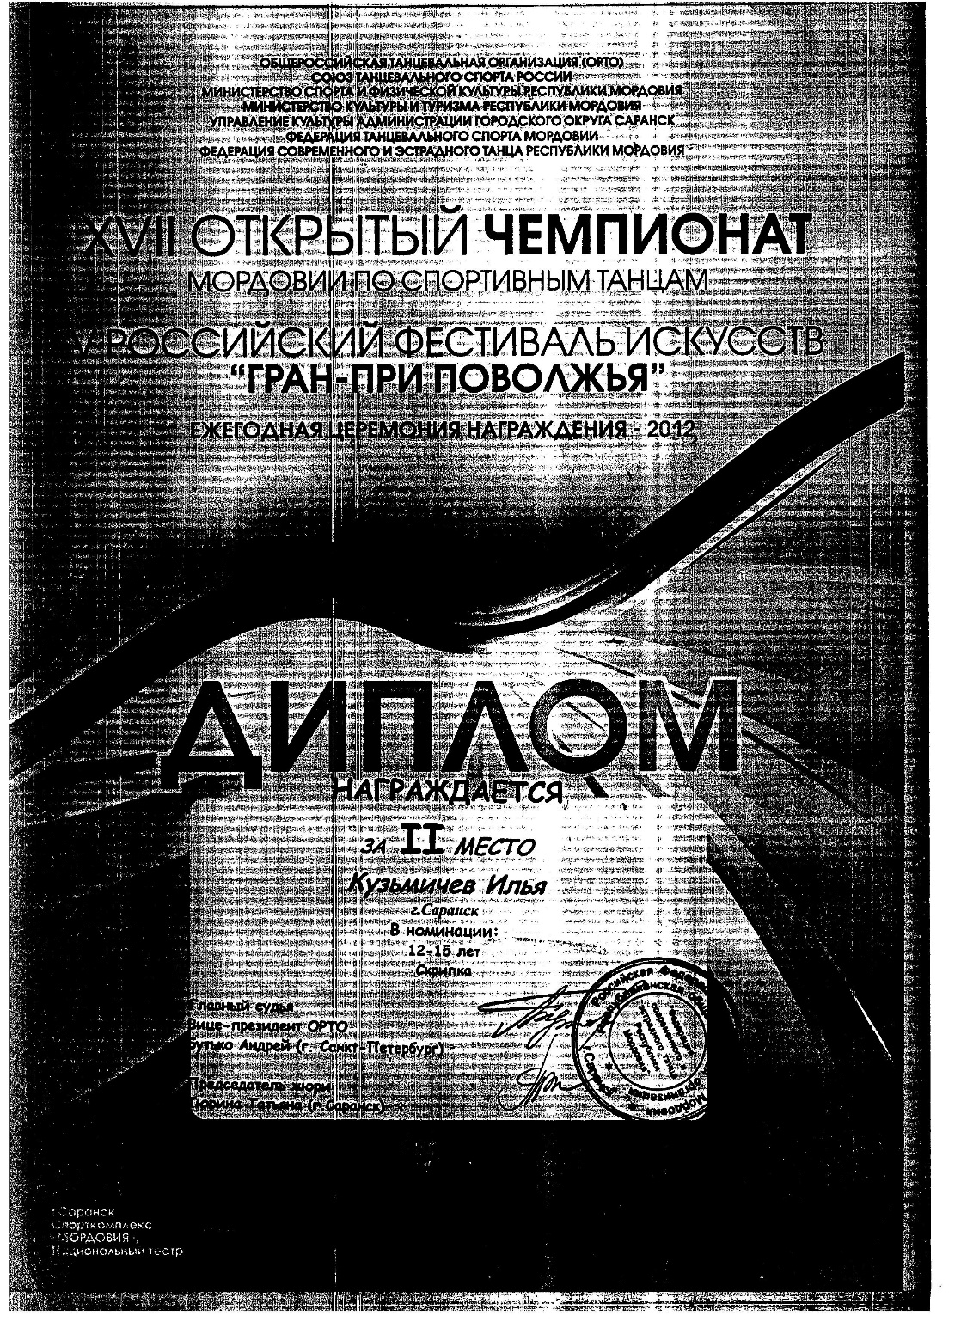

Slide 23
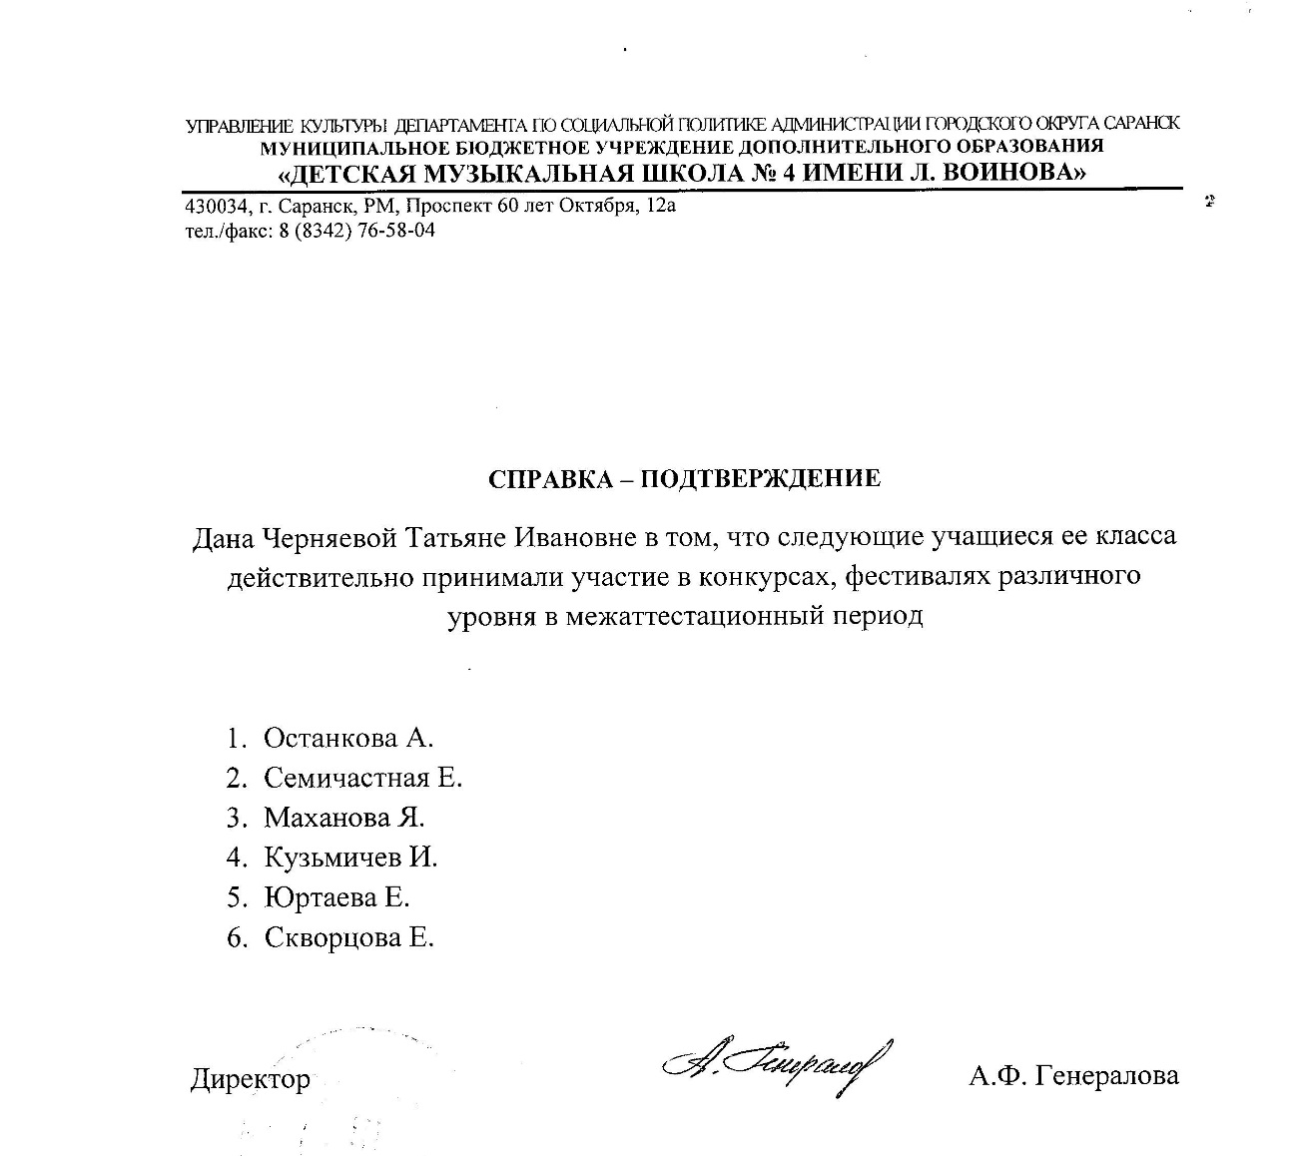
6. Количество учащихся (коллективов), принимающих участие в конкурсах, фестивалях различного уровня за межаттестационный период

Slide 24
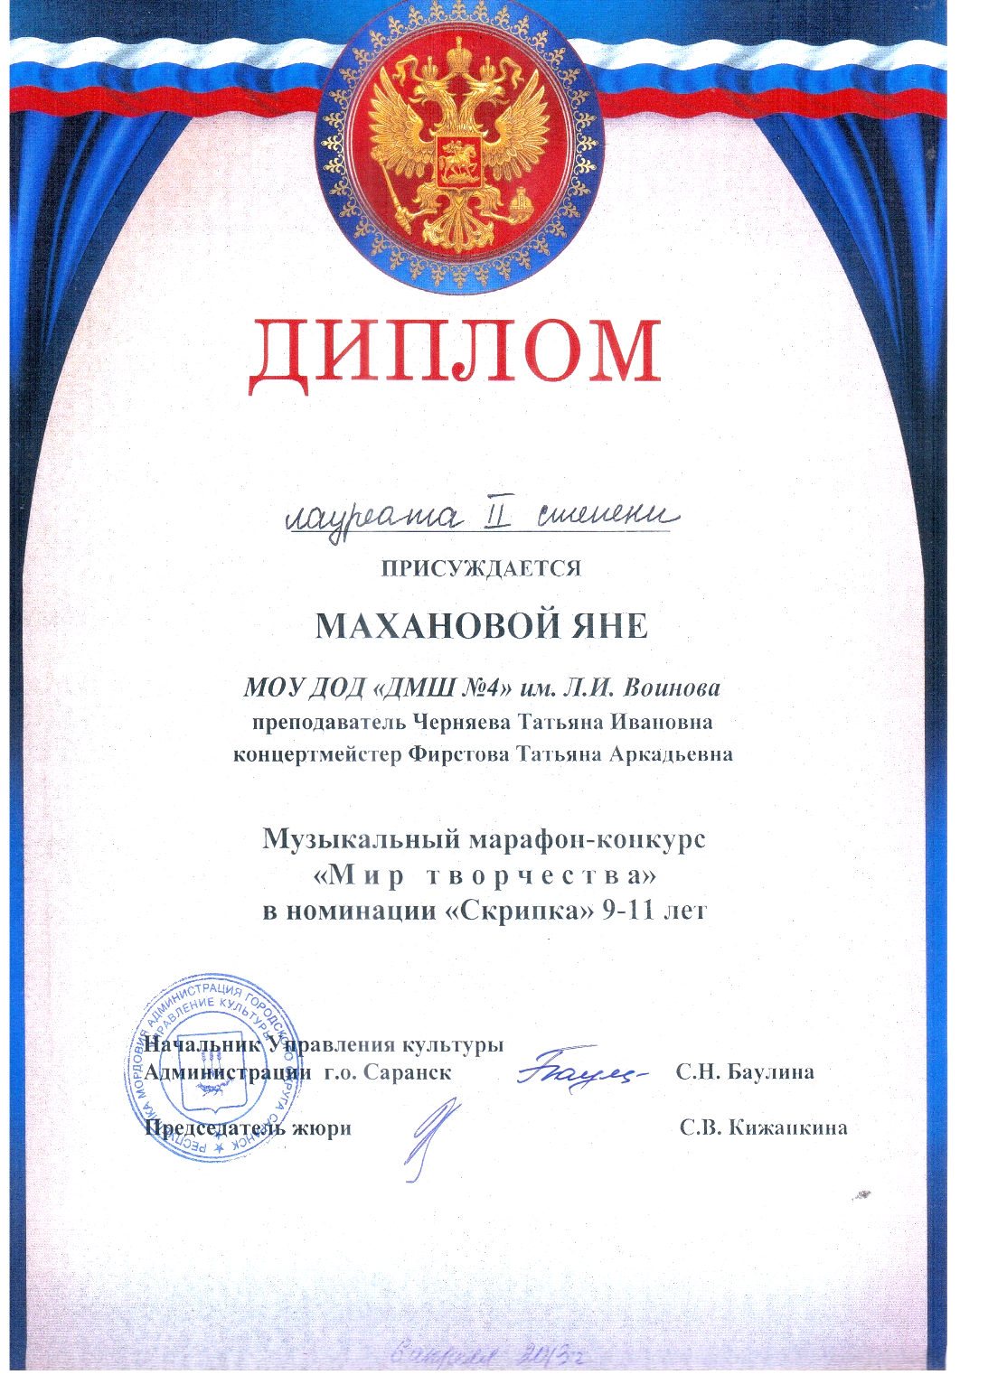
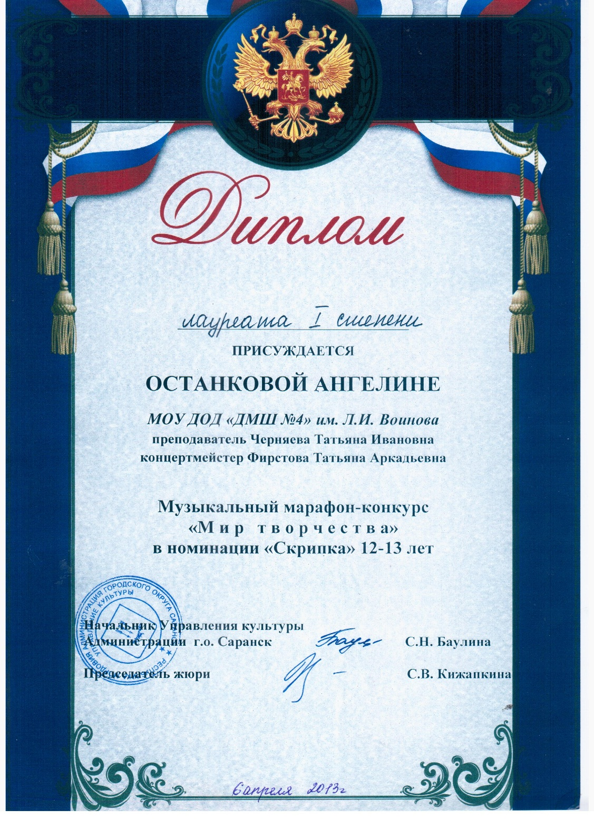

Slide 25
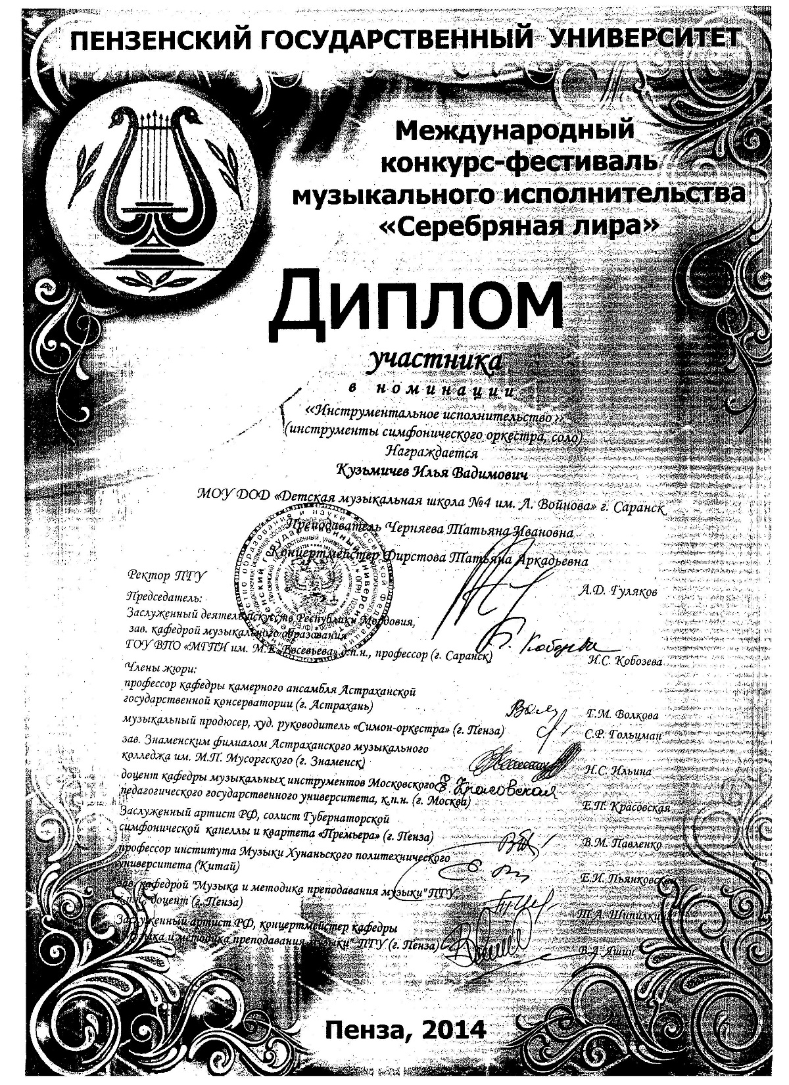
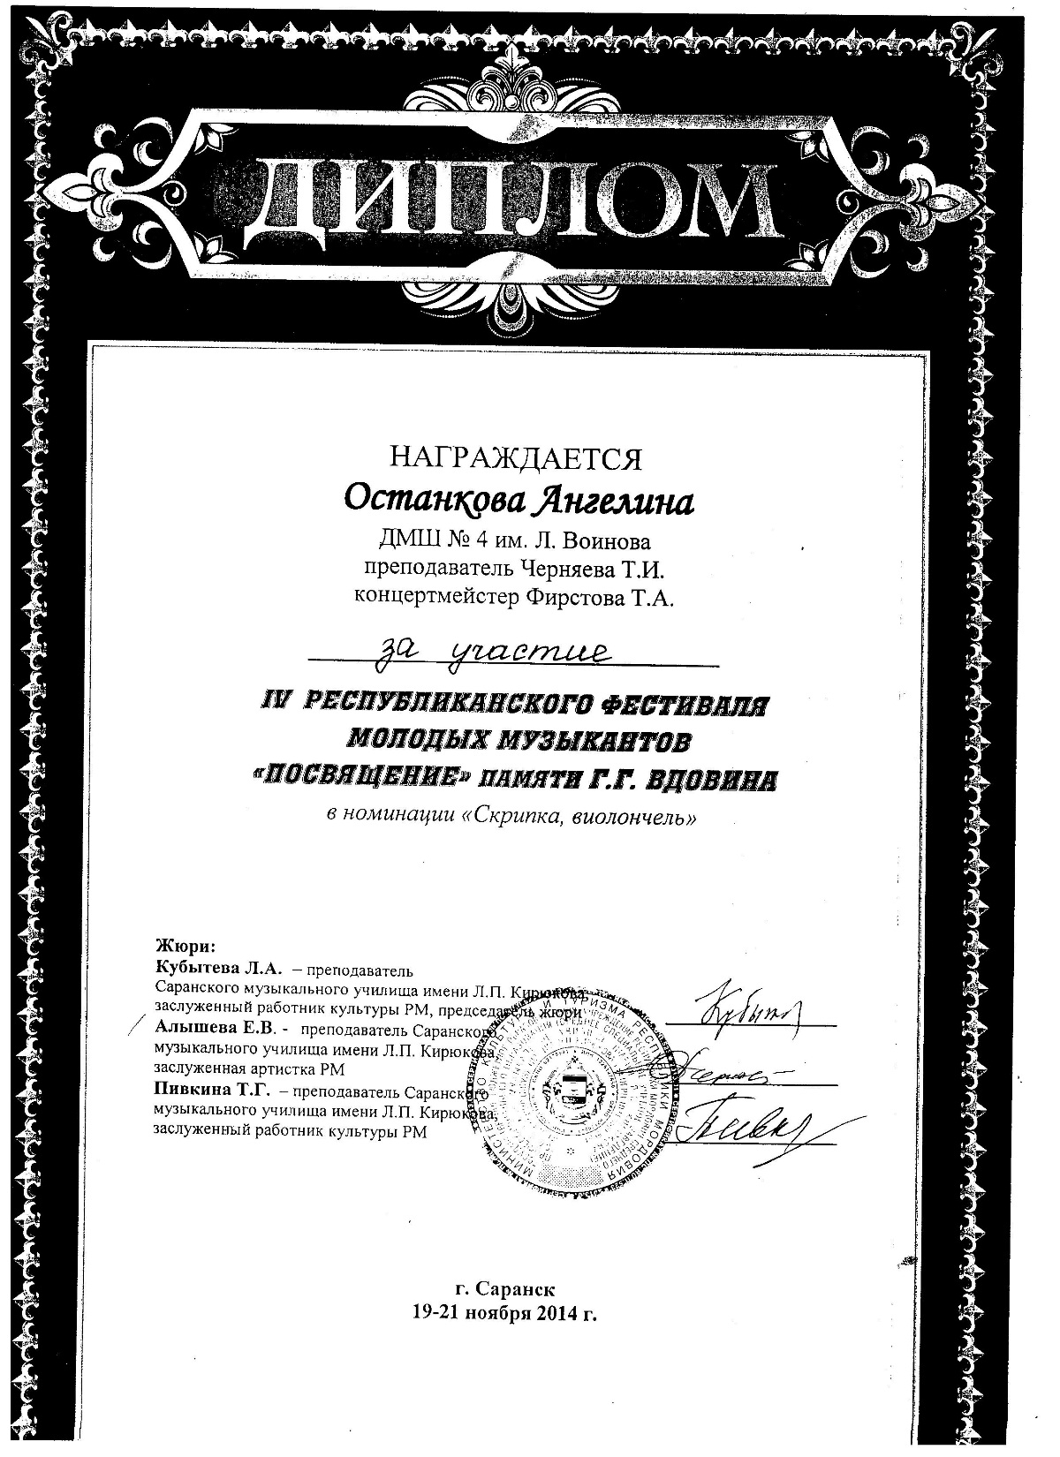

Slide 26
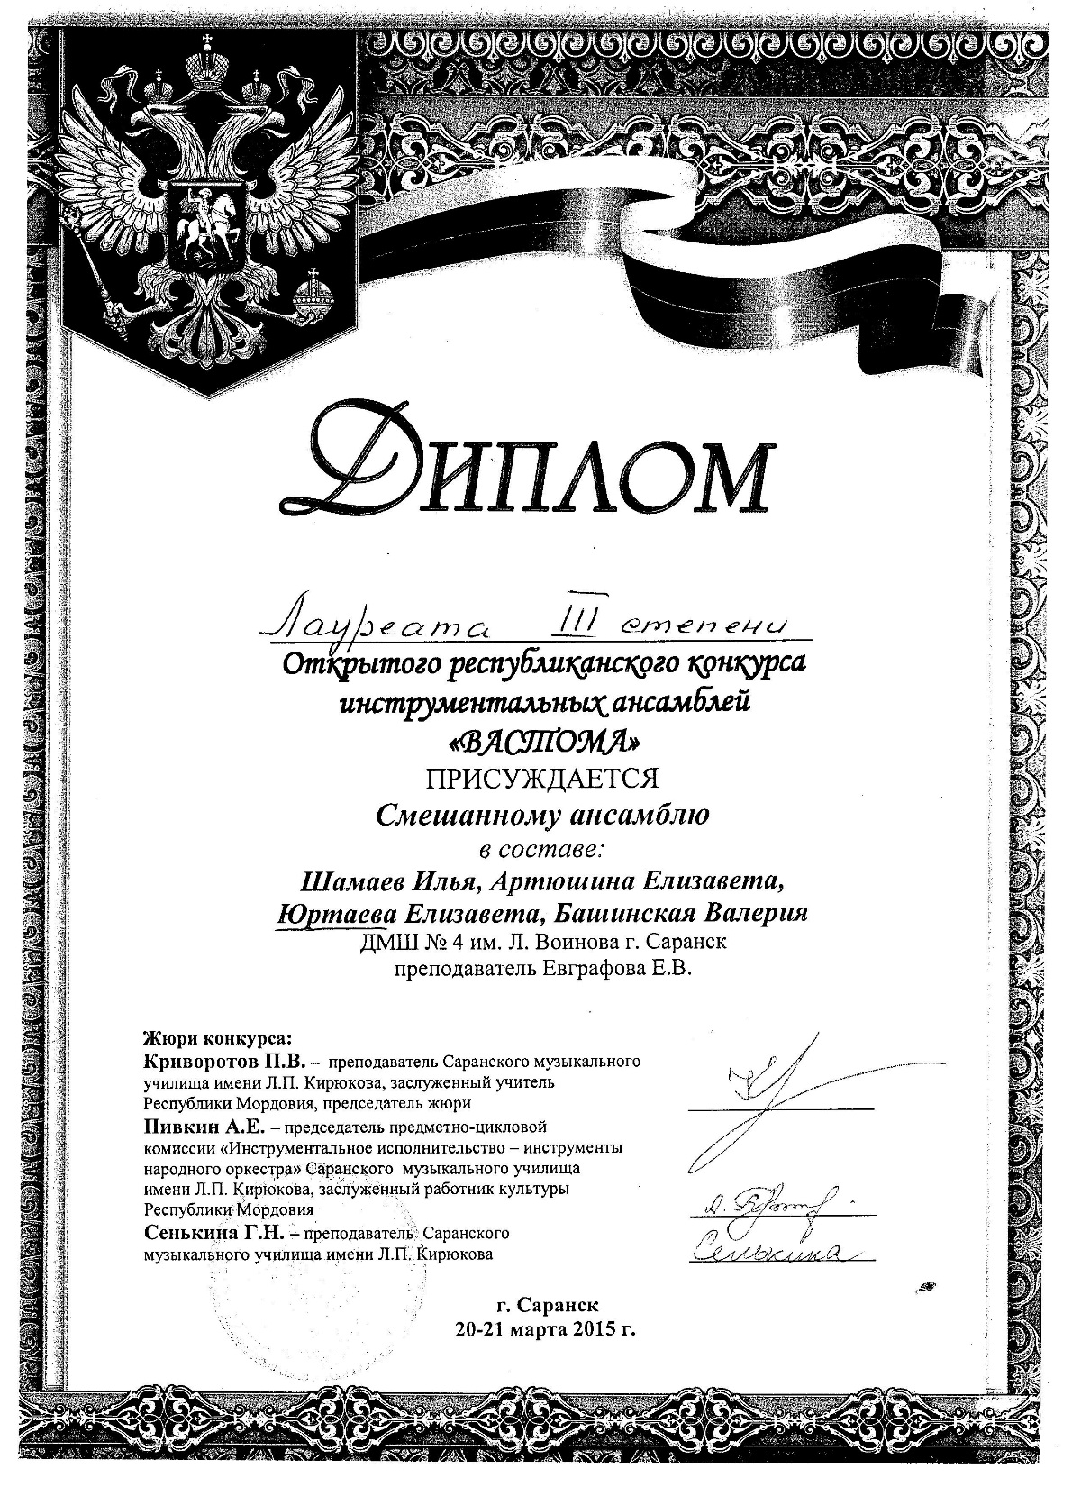
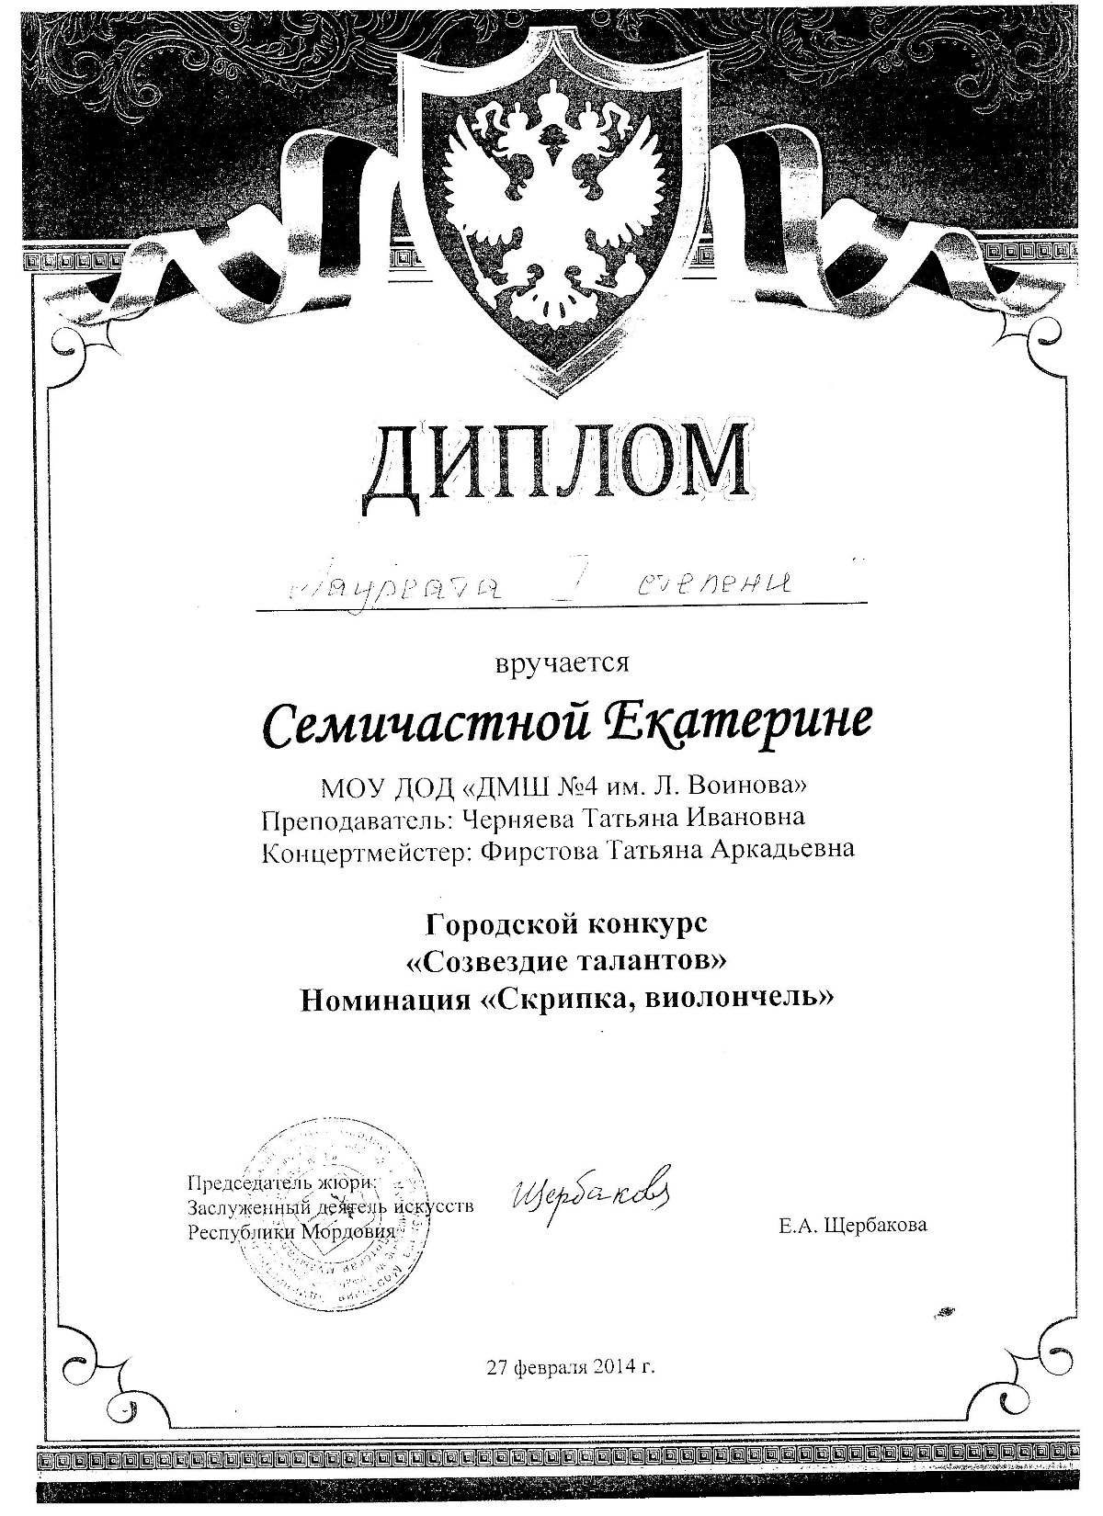

Slide 27
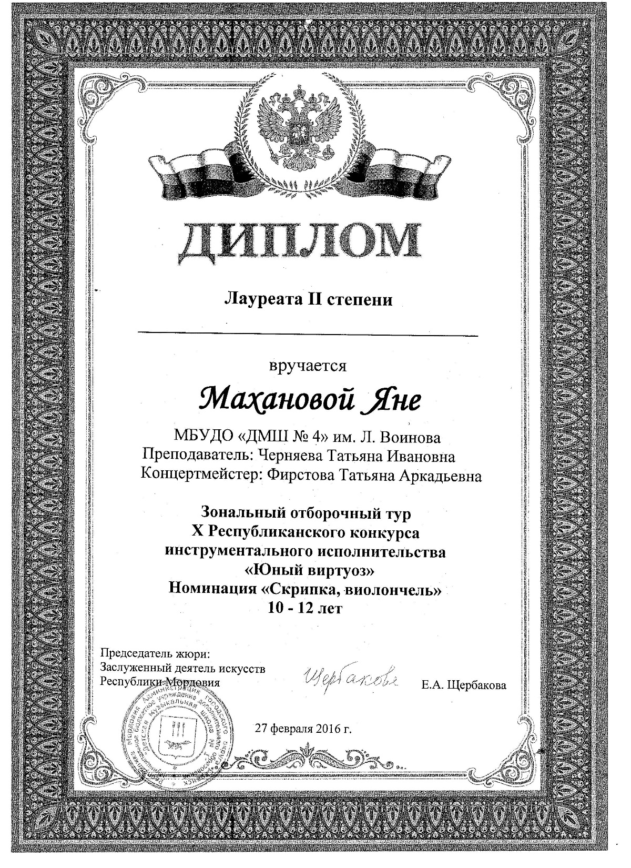
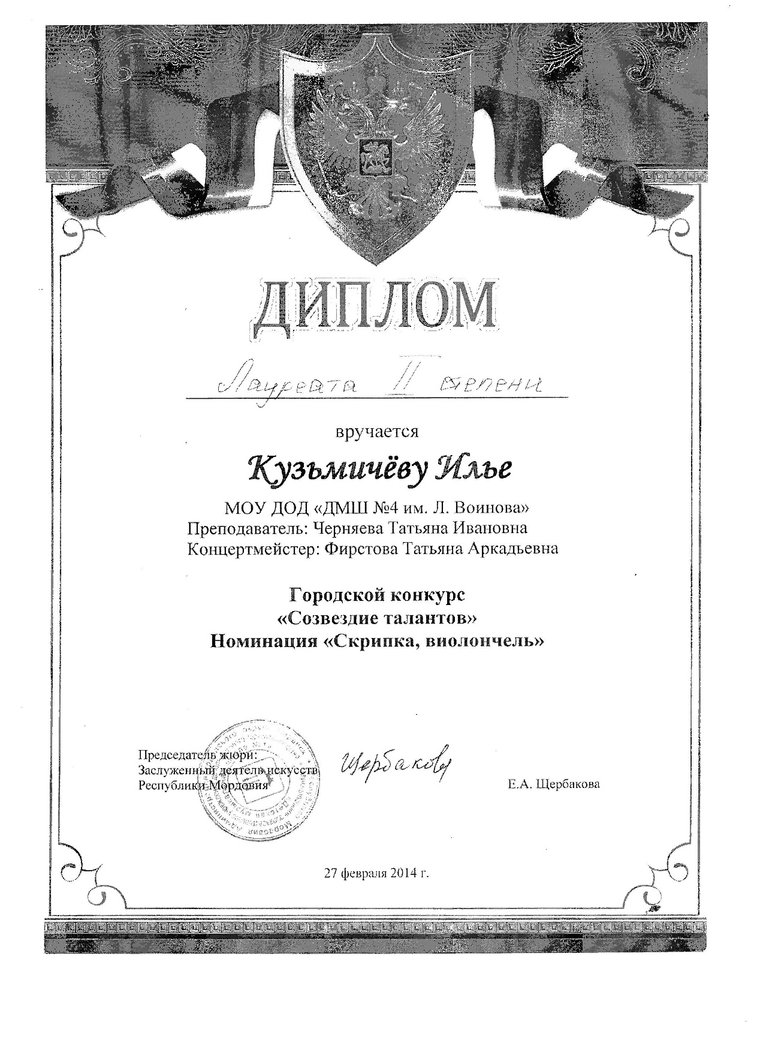

Slide 28
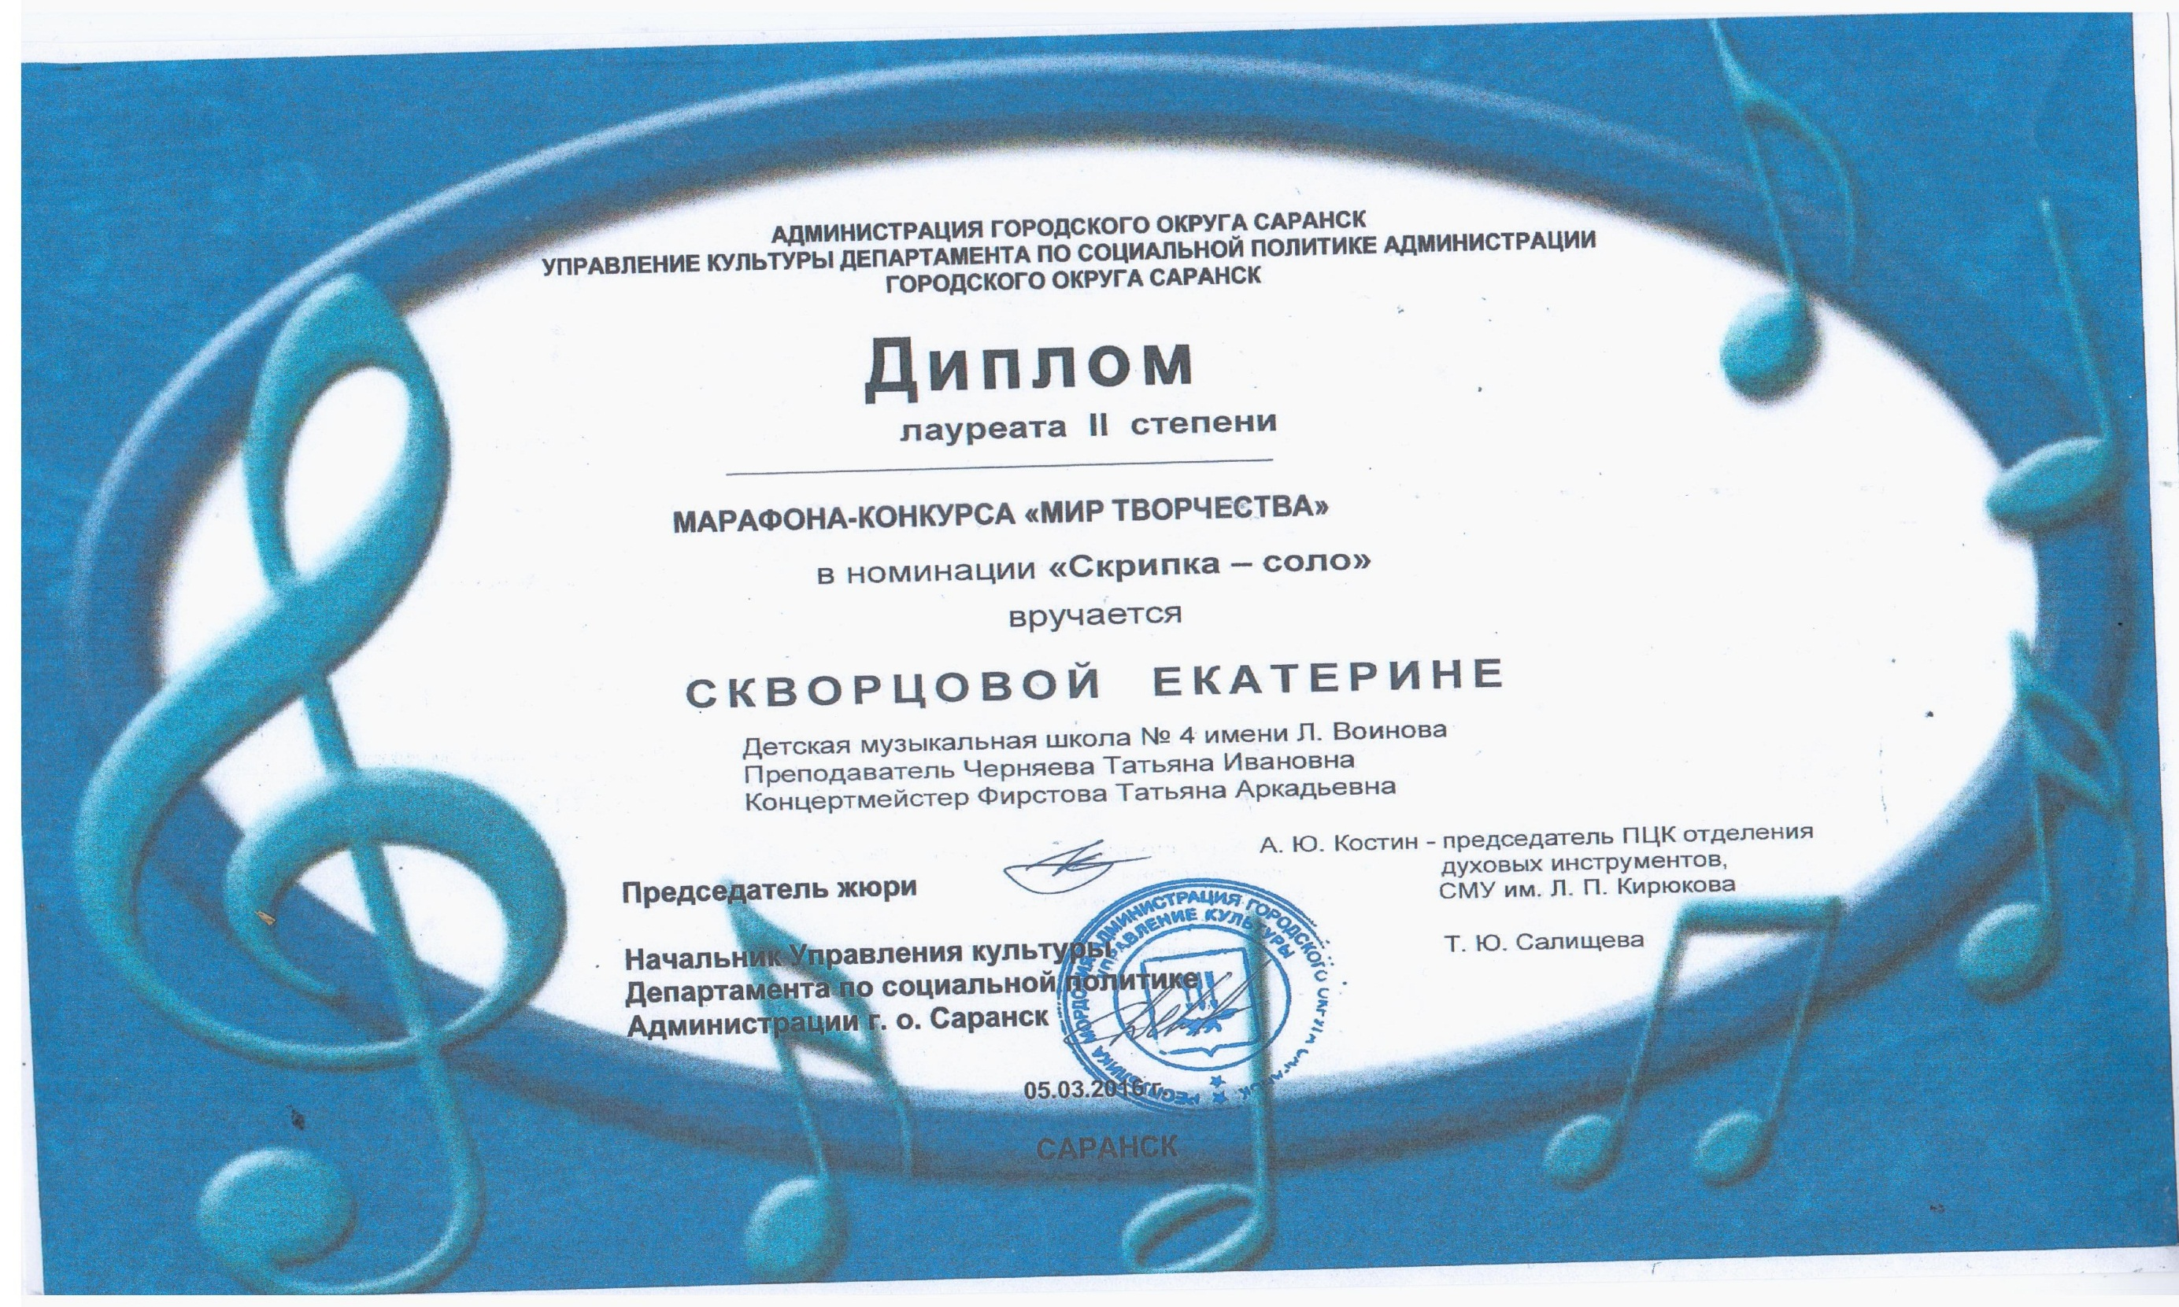

Slide 29
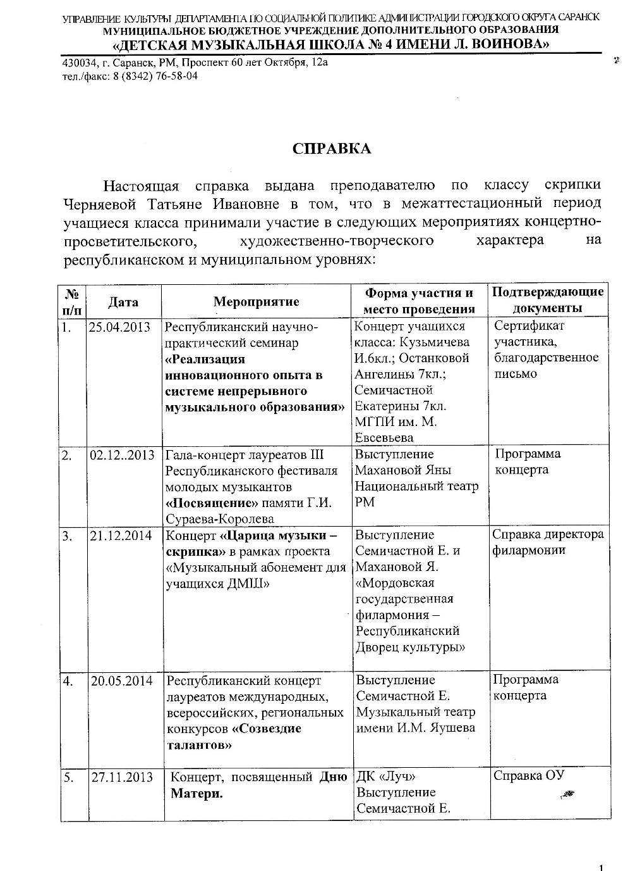
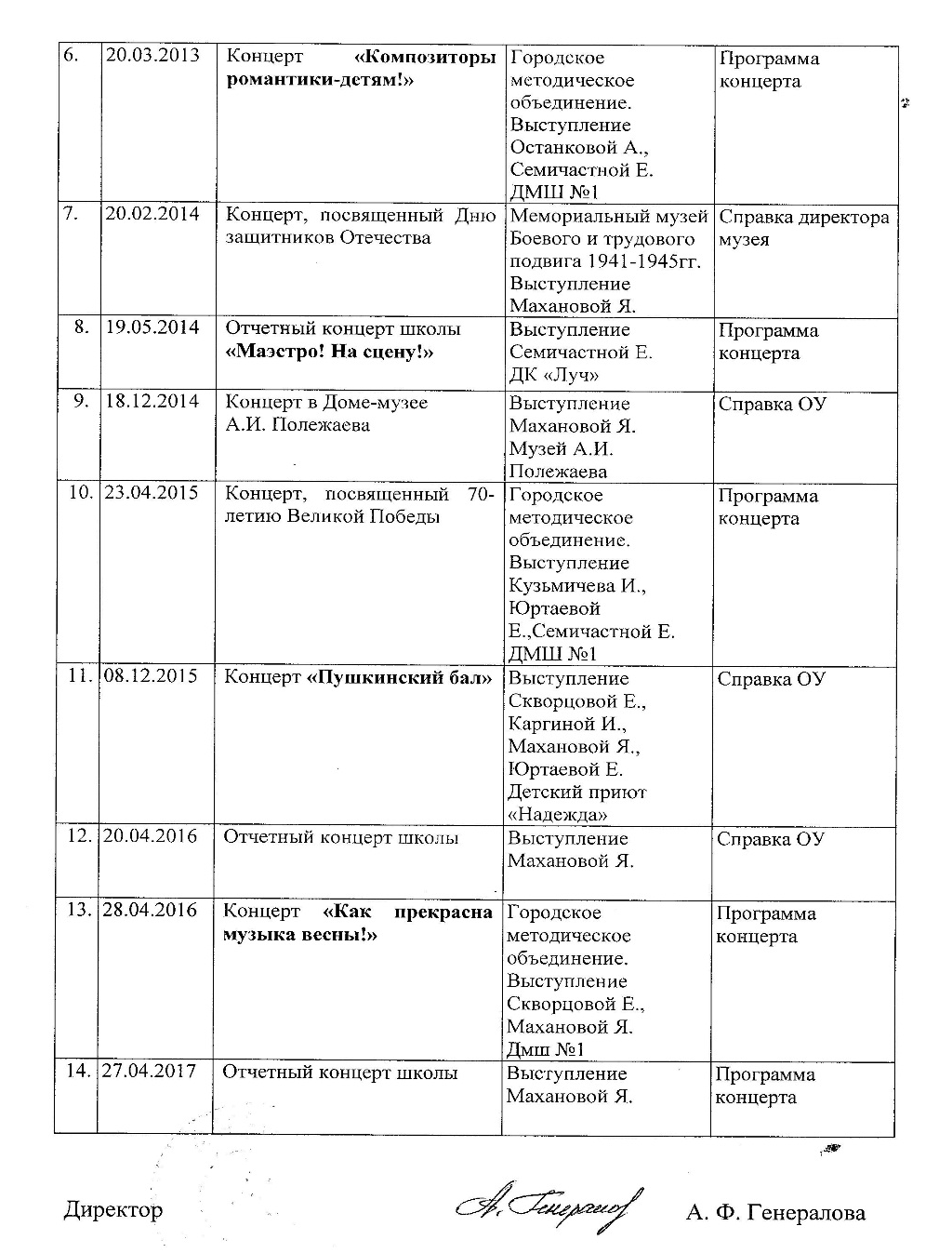
7. Участие преподавателя или учащихся в мероприятиях концертно-просветительского, художественно-творческого характера

Slide 30
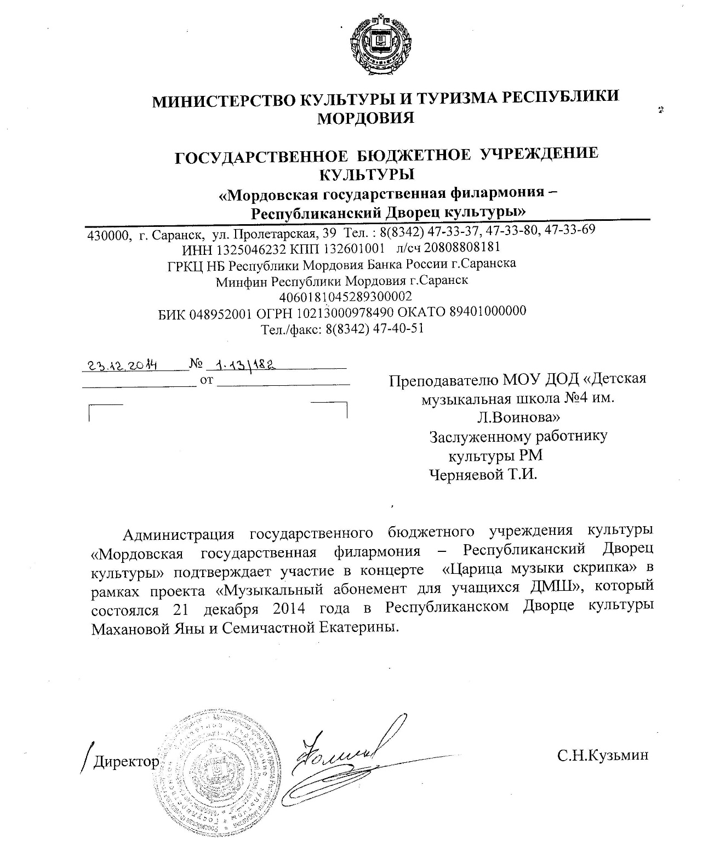
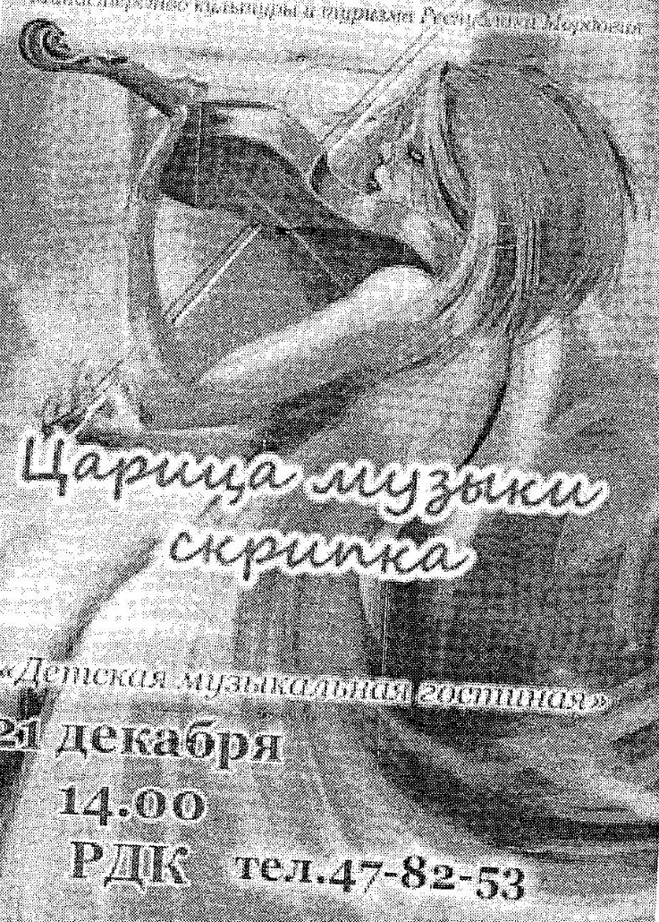

Slide 31
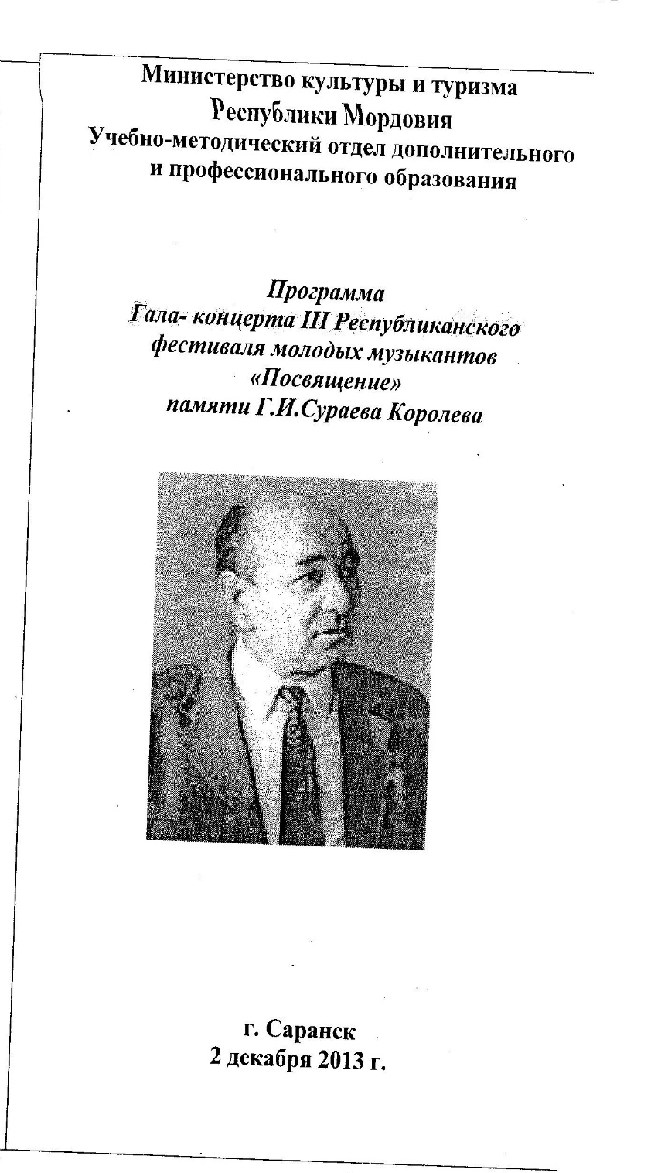
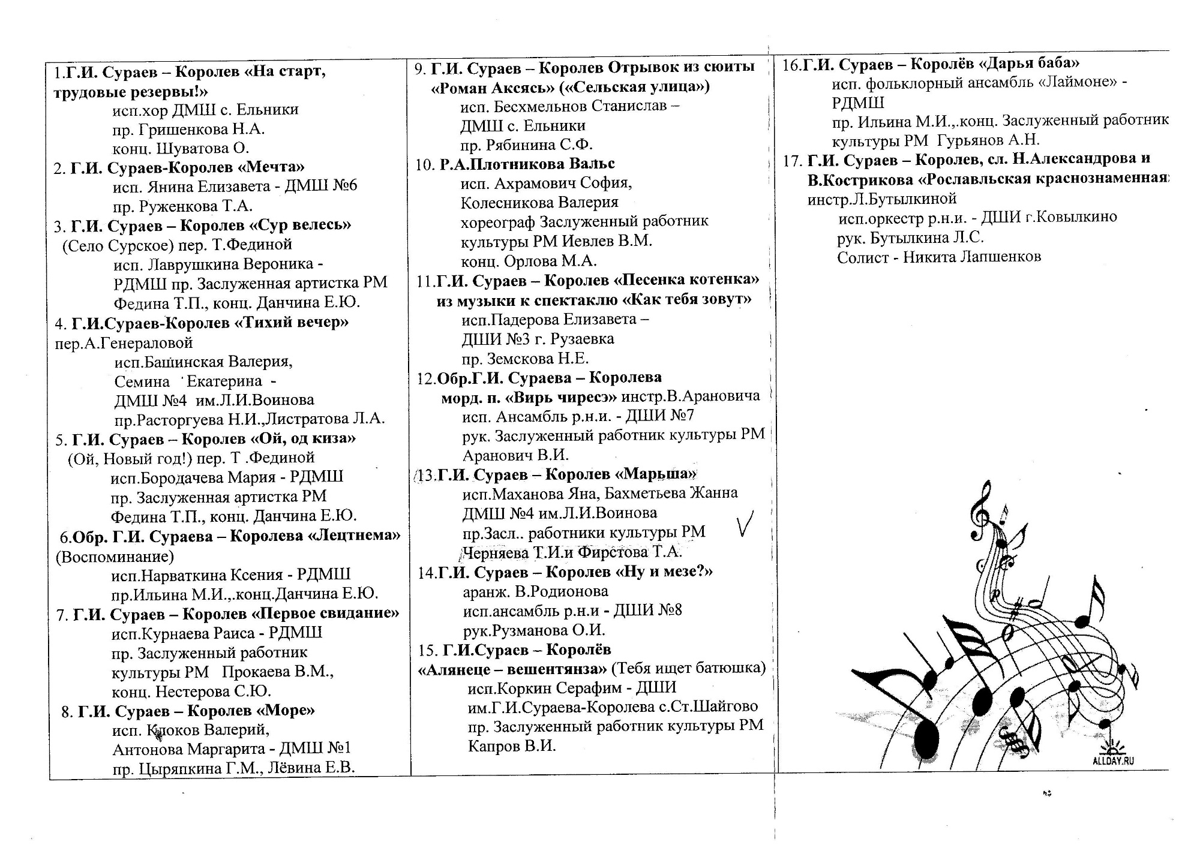

Slide 35
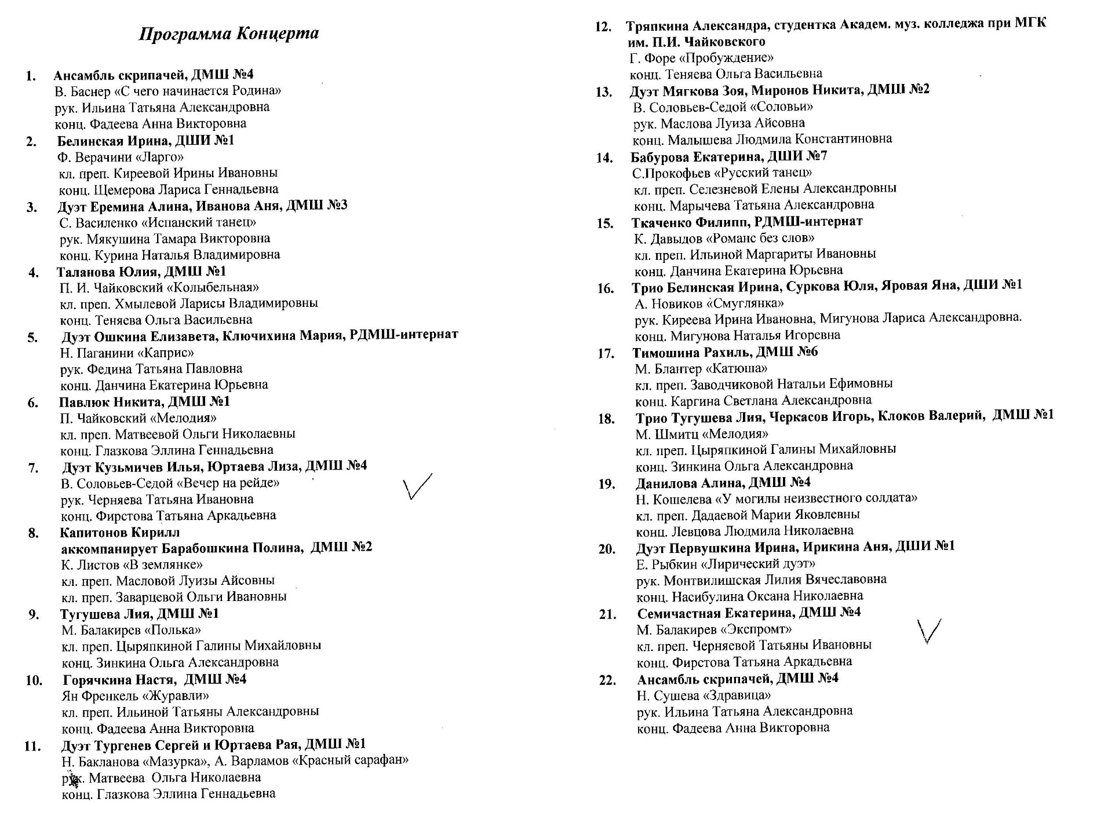
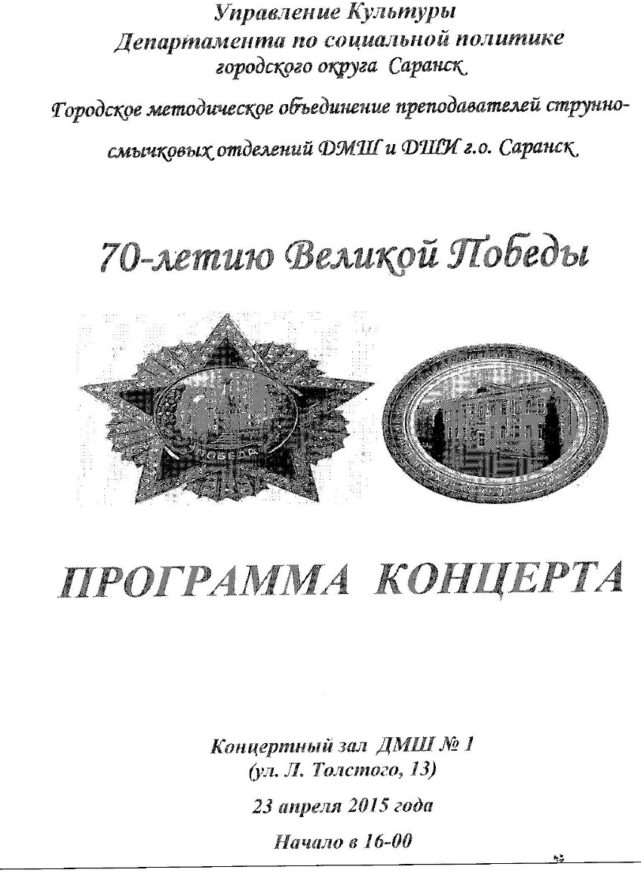

Slide 36
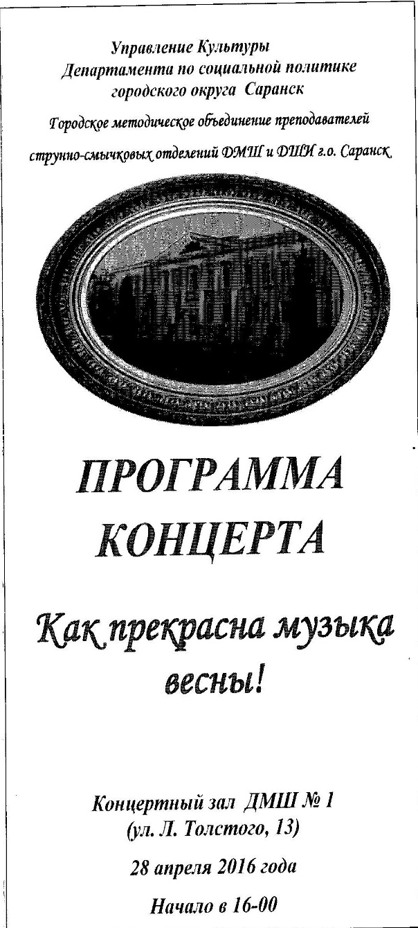
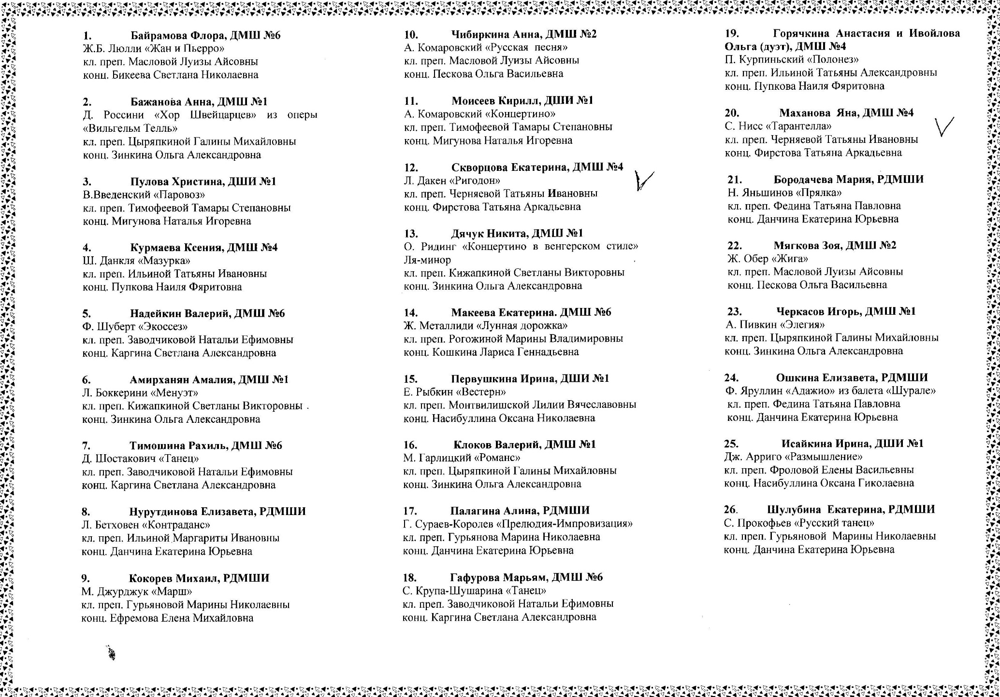

Slide 37


8. Поступление учащихся ССУЗы и ВУЗы за межаттестационный период

Slide 38



Slide 39



Slide 40



9. Наличие авторских учебно-методических пособий

Slide 41



10. Признание высокого профессионализма, в т. ч.: наличие грамот, благодарственных писем, полученных за работу преподавателя (за межаттестационный период)

Slide 42



Slide 43



Slide 44


Slide 45


11. Наличие наград (грамот, благодарственных писем), полученных за работу в области культуры и искусства (независимо от года получения)

Slide 46



Slide 47



Slide 48
Спасибо за внимание!

